Slide 1


1회차
보는 눈
AI콘텐츠 크리에이터 실무 · 촬영편집
프로처럼 보고, 정석대로 찍는 날
2026. 10. 22 (목) · 10:00–17:30 · 1공학관
Notes:
[10:00 시작 전] 입장하는 대로 크루 자리로 안내합니다(크루 편성표를 책상 위에).
첫 멘트: "오늘부터 6번, 여러분은 각자 자기 채널 하나를 키웁니다. 첫날인 오늘은 '보는 눈'을 만드는 날이에요."

Slide 2
오늘의 시간표
1회차 · 보는 눈
1
10:00
OT · 크루 · 세팅 · 한 줄 자기소개
한 줄 소개, 크루와 짝
10:00
2
11:00
영상 콘텐츠, 지금 어떻게 만들어지나
제작 공정 지도
– 17:30
3
12:40
카메라의 원리 ① 사진: 노출 · 색 · 초점
설정별 비교 사진
7교시
50분 수업 + 10분 휴식
점심 11:50–12:40
4
13:40
카메라의 원리 ② 영상: 프레임 · 셔터 · 세팅
내 폰 세팅 완료
5
14:40
화면의 언어와 빛: 샷 · 앵글 · 구도 · 조명
구도 사진 + AI 피드백
6
15:40
움직임 · 컷 · 소리 + 장비 체험
5샷 시퀀스
오전 큰 그림 → 오후 카메라와 실습
7
16:40
촬영 리뷰 · 크루 베스트 컷 · 과제
베스트 컷
Notes:
오늘 흐름을 30초 안에. "오전엔 큰 그림, 오후엔 카메라 원리와 실습." 매 교시 50분 수업 + 10분 휴식, 점심 11:50–12:40.

Slide 3

OT와 과정 지도
1교시
01
10:00–10:50 · 우리가 6번 동안 무엇을 키우는지, 누구와 함께 가는지
Notes:
[10:00–10:50] 목표: 과정 전체 그림 + 크루 결성 + 수업 도구 세팅 + 첫 기획 연습(한 줄 소개).
시간: 과정 지도 10분 → 크루 10분 → 세팅 15분 → 한 줄 소개 15분.

Slide 4
6번의 수업, 나무 한 그루
1교시 · OT와 과정 지도
별
5회 · 12/1
브랜딩 · 후킹으로 대표작 리뉴얼
오너먼트
3·4회 · 11/19 · 11/26
숏폼 · 브이로그 · 정보성 · 스트리머형 · AI 영상
줄기
2회 · 10/30 + 3주 과제
채널 기획안 · 채널 개설 · 스토리보드
화분
1회 · 오늘
보는 눈: 촬영 이론 + 프로의 제작 공정
점등식
6회 · 12/10
채널을 처음부터 다시 보는 상영회
Notes:
[10:02] 과정 전체를 크리스마스 트리 한 그루로.
- 화분(1회): 보는 눈. 카메라와 화면의 언어가 모든 것의 바닥.
- 줄기(2회 + 3주 과제): 내 채널 기획안. 2회차에 유튜브 채널을 엽니다.
- 오너먼트(3·4회): 숏폼, 브이로그, 정보성, 스트리머형, AI 영상을 하나씩.
- 별(5회): 브랜딩과 후킹으로 대표작 리뉴얼.
- 점등식(6회 12/10): 우리끼리 채널을 처음부터 다시 보는 상영회.
"연습용으로 만들고 버리는 영상은 없습니다. 전부 여러분 채널에 남아요."

Slide 5
12월 10일, 여러분 손에 남는 것
1교시 · OT와 과정 지도
1
7+
1
1
채널
영상
기획안
제작 노트
내 유튜브 채널. 2회차에 열고 매 회차 영상이 쌓여요
숏폼부터 브이로그, AI 영상, 대표작까지
누구에게, 무엇을, 왜. 스토리보드 포함
사람이 한 것 / AI가 도운 것
연습용으로 만들고 버리는 영상은 없습니다. 전부 여러분 채널에 남아 6회차에 처음부터 다시 봅니다
Notes:
[10:05] 결과물을 숫자로 약속합니다. "수료할 때 각자 유튜브 채널 하나, 영상 7편 이상, 기획안, 제작 노트가 남습니다. 취업 포트폴리오로 바로 씁니다."

Slide 6




매 회차 받아 가는 것
1교시 · OT와 과정 지도
전자책 한 장씩
프롬프트북
요약 영상
양식 · 치트시트
수업 내용 + 더 깊은 설명 + 실무 팁. 6회차에 한 권으로
그대로 복사하는 완성형 + 내 것으로 채우는 빈칸형
수업 다음 날 1~2분, 그날 핵심 3가지
폰 세팅표, 촬영 용어집, 기획안, 스토리보드
전자책 · 프롬프트북 · 요약 영상 · 양식은 매 회차 끝에 단톡방과 드라이브로
Notes:
[10:07] 수업이 끝날 때마다 단톡방과 드라이브로 나눠 주는 것들. "복습은 이걸로 하시면 됩니다. 놓친 부분이 있어도 괜찮아요."

Slide 7


AI는 장비, 연출은 사람
1교시 · OT와 과정 지도
사람의 몫
AI의 몫
정하기 — 무엇을, 누구에게, 왜
현장 — 진짜 장소 · 사람 · 감정을 찍기
고르기 — 고르고, 버리고, 순서 정하기
책임 — 초상권 · 저작권 · AI 표시
초안 — 아이디어 · 대본 · 자막 · 캡션
반복 작업 — 받아쓰기 · 보정 · 잡음 제거
불가능한 장면 — 찍을 수 없는 장면
두 번째 의견 — 구도 · 흐름 피드백
매 실습마다 워크북에 "AI가 한 것 / 내가 고친 것" 한 줄 → 6회차 제작 노트가 됩니다
Notes:
[10:08] 과정 전체의 원칙. ChatGPT와 CapCut 유료 계정을 끝까지 쓰되, 결정과 책임은 사람에게.
매 실습마다 워크북에 "AI가 한 것 / 내가 고친 것"을 한 줄씩 → 6회차 제작 노트.

Slide 8




영상은 각자, 배움은 크루로
1교시 · OT와 과정 지도
크루장
기술 도우미
기록
첫 시청자
시간 · 진행 체크, 크루 전원 완료 확인
CapCut · AI 질문 1차 해결
수업 장면 촬영 → 6회차 브이로그 재료
크루 영상을 먼저 보고 칭찬 1 + 제안 1
막혔을 때
3분
짝에게
+5분
기술 도우미
그래도
강사 호출 카드
개인 순위는 없습니다. 매 회차 목표는 "크루 전원 완료"
Notes:
[10:10] "영상은 각자 만들고, 배우는 건 같이. 누구도 뒤처지지 않게, 누구도 혼자 달리지 않게."
4개 크루(5~6명), 경험자와 입문자가 섞여 있고 짝이 정해져 있습니다. 역할은 2회차부터 명단 순서로 한 칸씩 돌아갑니다.
막힘 규칙: 3분 막히면 짝 → 5분 더 막히면 기술 도우미 → 그래도 안 되면 "강사 호출 카드".
개인 순위는 없습니다. 매 회차 목표는 "크루 전원 완료".

Slide 9
크루를 소개합니다
1교시 · OT와 과정 지도
01
크루 1
02
크루 2
03
크루 3
04
크루 4
________ (크루장)
________ (기술 도우미)
________ (기록)
________ (첫 시청자)
________
________
________ (크루장)
________ (기술 도우미)
________ (기록)
________ (첫 시청자)
________
________
________ (크루장)
________ (기술 도우미)
________ (기록)
________ (첫 시청자)
________
________
________ (크루장)
________ (기술 도우미)
________ (기록)
________ (첫 시청자)
________
________
크루 이름은 오늘 7교시 전까지 크루가 직접 짓습니다
Notes:
[10:13] 크루별 인사(이름 + 만들고 싶은 것 한 마디). 크루 이름은 7교시 전까지 크루가 직접 짓기(예: 별 · 종 · 방울 · 리본).
괄호는 1회차 역할. 설문 자기평가로 짠 1차 편성이라 오늘 실습을 보고 1~2명 조정할 수 있다고 미리 말해 두세요.

Slide 10





지금 함께 세팅해요 · 15분
1교시 · OT와 과정 지도
01
02
03
04
05
단톡방 입장
드라이브 폴더
CapCut 확인
계정 로그인
촬영 동의
공지 · 과제 · 질문
크루 폴더 → 내 이름
PC에서 실행되는지, 안 되면 안내대로
ChatGPT · CapCut 유료 계정
수업 장면 → 6회차 브이로그
크루장은 크루 전원이 끝나면 손을 들어 주세요. 기술 도우미는 막힌 사람부터
Notes:
[10:20–10:35] 크루장이 전원 완료를 확인하고 손을 듭니다. 기술 도우미는 막힌 사람부터.
- 단톡방: QR 또는 링크. 공지 · 과제 · 질문용.
- 구글 드라이브: 공유 폴더 → 크루 폴더 → 내 이름 폴더. 오늘 찍은 건 7교시에 여기로.
- CapCut PC: PC마다 설치 상태가 다릅니다. 실행해 보고 안 되면 설치 안내대로(못 하면 과제로).
- 유료 계정: ChatGPT와 CapCut 로그인 확인(10/21부터 사용 가능).
- 촬영 동의: 수업 장면을 찍어 6회차 브이로그에 쓰는 것에 대한 동의. 원하지 않으면 얼굴 없이 찍는다고 안내.

Slide 11
첫 기획: 이름 대신, 나를 설명하는 한 줄
1교시 · OT와 과정 지도
___ 한 ___ 의 ___
이런 느낌으로
ChatGPT에 이렇게
10년 만에 다시 출근하는 엄마의 첫 출근 준비
요리 30년 차가 처음 찍는 유튜브
퇴근 후 30분, 동네를 걷는 직장인의 산책 기록
나는 [하는 일]이고 [좋아하는 것]을 좋아해. 이름 없이 나를 소개하는 한 줄 후보 10개를 줘. 처음 보는 사람이 "보고 싶다"고 느끼게.
3분 쓰기 → 짝에게 읽기 → 3번 고쳐 쓰기. 최종 한 줄은 내가 고릅니다 (워크북 p.2)
Notes:
[10:35–10:50] 오늘의 첫 기획 연습이자 2회차 채널 소개글의 초안. "나를 모르는 사람 기준"은 2회차 기획 원칙 1번이기도 합니다.
진행: 3분 쓰기 → 짝에게 읽기("보고 싶다 / 아니다") → 3번 고쳐 쓰기 → 크루 안에서 발표.
AI는 후보만. 내 이야기와 맞는 단어만 가져오기(워크북 p.2). 말하기가 부담인 사람은 글로 보여줘도 됩니다.

Slide 12

영상 콘텐츠, 지금 어떻게 만들어지나
2교시
02
11:00–11:50 · 우리가 매일 보는 영상의 지도와, 한 편이 만들어지는 과정
Notes:
[11:00–11:50] 목표: 영상 콘텐츠의 지형(형식 · 유형 · 플랫폼)과 프로의 제작 공정 7단계를 "카페 30초 릴스" 한 편으로 이해하기. AI가 각 단계에 들어가는 자리를 보며 6회 과정을 미리 보기.
시간: 도입 3분 → 콘텐츠 지도 10분 → 공정 7단계 5분 → 카페 릴스 따라가기 15분 → 프로덕션 vs 1인 + AI 9분 → 마스터링 · 규격 6분 → 정리 2분.

Slide 13
오늘 아침부터 지금까지,
영상 몇 편 보셨나요?
숏폼 하나를 1편으로 셉니다. 크루에서 가장 많이 본 사람은?
Notes:
[11:00] 크루별로 세어 보고 가장 많은 사람 손들기. 대부분 수십 편이 나옵니다.
"우리는 이미 영상을 아주 많이 '보는' 사람입니다. 오늘부터는 '만드는 사람의 눈'으로 봅니다."

Slide 14
영상 콘텐츠 지도
2교시 · 영상 콘텐츠, 지금 어떻게 만들어지나
유형 | 숏폼 | 롱폼 | 라이브 | 이 과정에서
브이로그 · 일상 | ● | ● |  | 4회차
정보성 · 하우투 | ● | ● |  | 4회차
리뷰 · 언박싱 | ● | ● | ● | 4회차 (라이브커머스)
토크 · 리액션 · 스트리머 | ● | ● | ● | 4회차
AI 영상 · 숏드라마 | ● |  |  | 4회차
브랜디드 · 광고 | ● | ● |  | 5회차
숏폼
15~90초 세로 영상. 쇼츠 · 릴스 · 틱톡. 발견되는 곳
롱폼
몇 분 이상 가로 영상. 깊이와 신뢰가 쌓이는 곳
라이브
실시간 방송. 소통과 판매(라이브커머스)
● 그 형식에서 흔한 조합 (대략적인 지도)
Notes:
[11:03–11:13] 형식(숏폼 · 롱폼 · 라이브)과 유형을 한 장에. ●는 그 형식에서 흔히 보이는 조합이라는 뜻의 대략적인 지도입니다(정답표가 아님).
질문: "여러분이 저장해 둔 영상은 어느 칸에 많나요?"
4회차에 브이로그 · 정보성 · 스트리머형 · AI 영상을 각자 기획안에 오너먼트로 답니다. 브랜디드는 5회차 마케팅과 연결.

Slide 15



플랫폼마다 성격이 다르다
2교시 · 영상 콘텐츠, 지금 어떻게 만들어지나
유튜브
인스타그램
틱톡
검색과 추천이 함께 일하고, 영상이 오래 쌓이는 곳
관계와 브랜드의 얼굴. 팔로워와 가까운 곳
발견과 트렌드. 소리와 밈이 퍼지는 속도가 빠른 곳
강한 형식
강한 형식
강한 형식
롱폼 · 쇼츠 · 라이브
릴스 · 캐러셀 · 스토리
짧은 세로 영상
이렇게 쓰자
이렇게 쓰자
이렇게 쓰자
우리 수업의 기록 채널
가게 · 개인 브랜드 홍보
새로운 사람에게 닿기
Notes:
[11:13] 같은 영상도 어디에 올리느냐에 따라 역할이 다릅니다. 이 과정의 기록은 유튜브 채널에 쌓고, 사업 홍보가 목적인 분은 인스타그램 · 틱톡 동시 업로드를 권합니다.
(플랫폼 정책과 기능은 자주 바뀌니 성격 위주로 설명하세요.)

Slide 16
프로의 제작 공정 7단계
2교시 · 영상 콘텐츠, 지금 어떻게 만들어지나
01
02
03
04
05
06
07
기획
프리
프로덕션
촬영
편집
마스터링
발행
분석
누구에게 · 무엇을 · 왜
대본 · 콘티 · 장소
빛 · 소리 · 샷
컷 · 자막 · 음악
음량 · 색 · 규격
제목 · 썸네일
지표 → 다음 기획
2회
2회
오늘
3·4회
5회
2회
5회
오늘은 3단계 '촬영'의 기초. 카드 아래 숫자는 각 단계를 깊게 배우는 회차입니다
Notes:
[11:15] 프로는 이 7단계를 거칩니다. 6번의 수업도 이 순서로 갑니다. 오늘은 3단계 '촬영'의 기초.
기획(누구에게·무엇을·왜) → 프리프로덕션(대본·콘티·장소·소품) → 촬영(빛·소리·샷) → 편집 → 마스터링(음량·색·규격·검수) → 발행(제목·썸네일·공개) → 분석(지표 → 다음 기획).

Slide 17
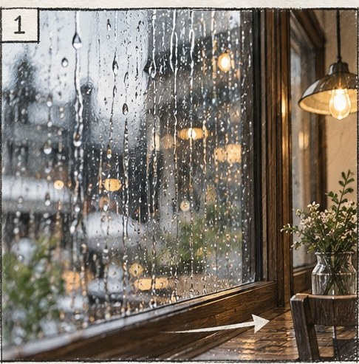
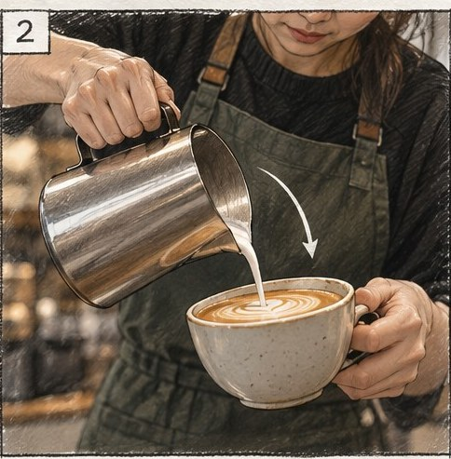
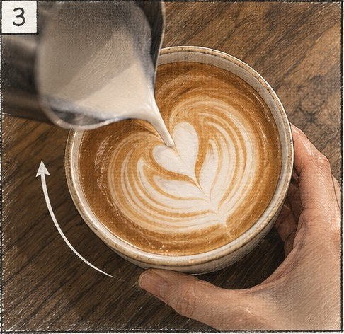
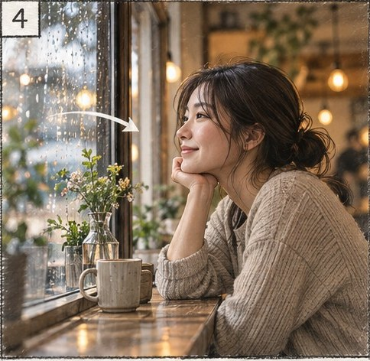
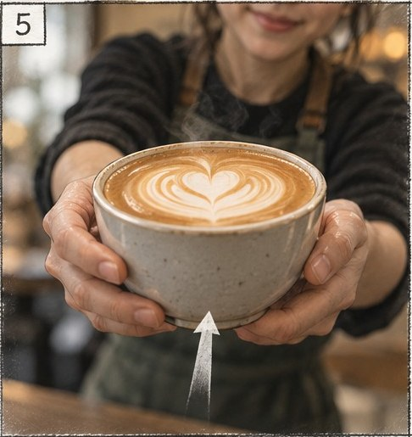
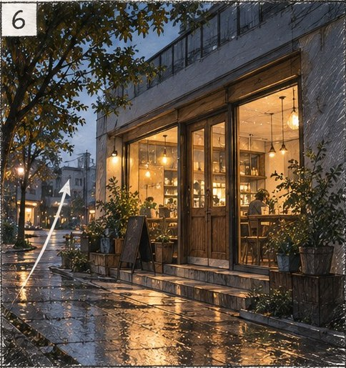
한 편 따라가기 ① 카페 30초 릴스: 기획 → 촬영
2교시 · 영상 콘텐츠, 지금 어떻게 만들어지나
1 기획
근처 직장인에게, 비 오는 날 창가 자리와 라떼를, 저장하고 찾아오게
"비 오는 날, 여기 창가 자리 하나면 충분해요"
2 프리프로덕션
6컷 콘티 · 샷 리스트 · 오전 창가빛 · 소품(우산, 젖은 창)
산출물: 콘티 한 장, 샷 리스트
3 촬영
5샷 시퀀스 + B롤(빗방울, 김 오르는 컵) · 우유 붓기는 60fps · 룸톤 10초
산출물: 클립 20~30개
가상의 예시입니다. 왼쪽 그림은 6컷 콘티(스토리보드).
Notes:
[11:20–11:28] 가상의 예시: 동네 카페 사장님이 직접 올리는 "비 오는 날 시그니처 라떼" 30초 릴스.
1) 기획: 누구에게(근처 직장인 20~30대) · 무엇을(비 오는 날 창가 자리와 라떼) · 왜(저장하고 찾아오게). 한 줄로: "비 오는 날, 여기 창가 자리 하나면 충분해요."
2) 프리프로덕션: 6컷 콘티(왼쪽 그림), 샷 리스트, 촬영 시간대(오전 창가빛), 소품(우산, 젖은 창).
3) 촬영: 5샷 시퀀스 + B롤(빗방울, 김 오르는 컵), 우유 붓는 장면은 60fps로 슬로 재료, 마지막에 룸톤 10초.
수강생 아이템(디저트 · 뷰티샵 · MD 상품)으로 바꿔 생각해 보게 하세요.

Slide 18
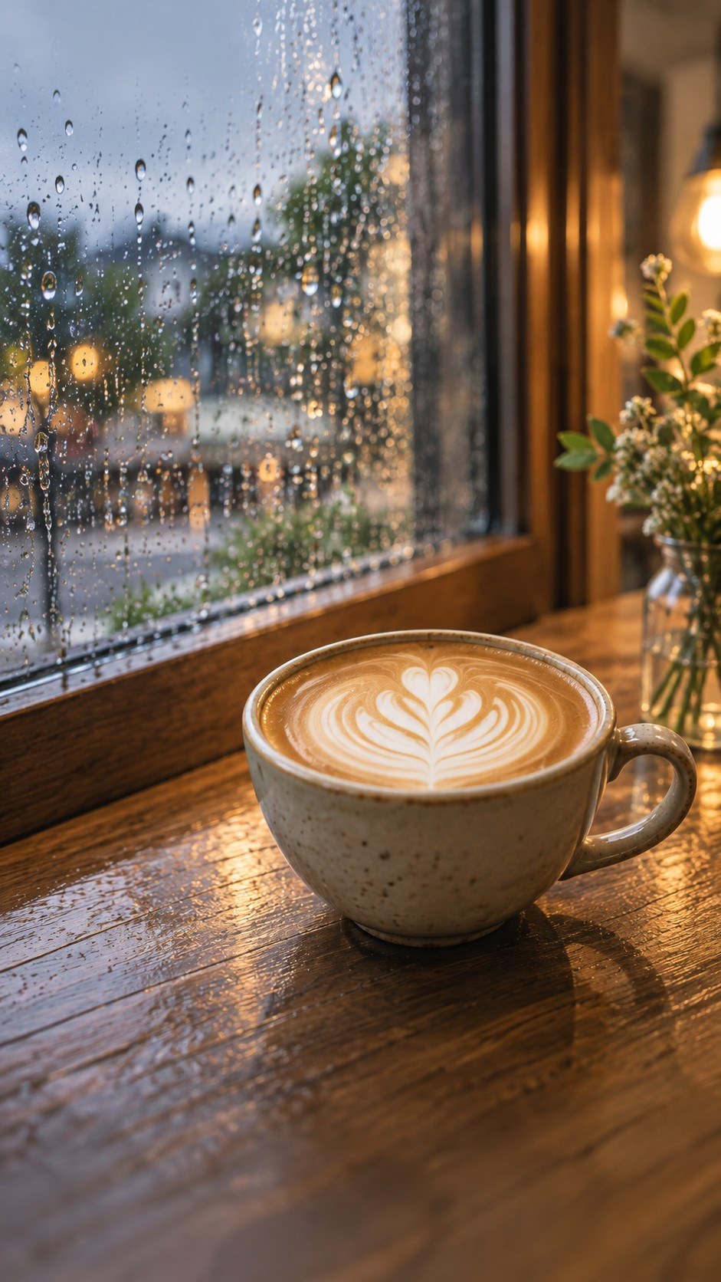
한 편 따라가기 ② 카페 30초 릴스: 편집 → 분석
2교시 · 영상 콘텐츠, 지금 어떻게 만들어지나
0초
30초
훅
본론
마무리
0–3초 훅: 우유가 퍼지는 슬로 · 3–24초 본론: 창가 · 손 · 표정 · 컵 · 24–30초 마무리: 간판 + "저장해 두세요"
4 편집
5 마스터링
훅 3초 → 본론 → 마무리 · 자막 3역할 · 음악 30~50%
목소리 > 음악 · 컷마다 색 통일 · 오탈자 · 1080×1920
6 발행
7 분석
커버 · 캡션 첫 줄 = 훅 · 해시태그 2~3개 · 위치 태그 · AI 표시
3초에 몇 명이 넘겼나 · 저장 수 → 다음 기획
Notes:
[11:28–11:35]
4) 편집: 0~3초 훅(우유가 퍼지는 슬로) → 3~24초 본론(창가 · 손 · 표정) → 24~30초 마무리(간판 + "저장해 두세요"). 자막 3역할, 음악 30~50%.
5) 마스터링: 목소리 > 음악, 컷마다 색 통일, 자막 오탈자, 1080×1920 내보내기.
6) 발행: 커버 한 장, 캡션 첫 줄 = 훅 문장, 해시태그 2~3개, 위치 태그, AI를 썼다면 표시.
7) 분석: 3초에서 몇 명이 넘겼나, 저장은 몇 개인가 → "다음 편은 디저트로" 같은 다음 기획.

Slide 19
프로덕션 현장 vs 1인 크리에이터
2교시 · 영상 콘텐츠, 지금 어떻게 만들어지나
프로덕션 현장
1인 크리에이터
역할마다 사람이 따로
같은 역할을 혼자
기획 PD
작가
나
+
AI
촬영감독
조명
음향
편집자
아이디어 · 대본 초안 · 자막 · 보정은 AI가 거들고
정하고 고르고 책임지는 건 내가
컬러리스트
마케터
역할은 똑같다. 사람 수만 다르다. 그래서 1인 크리에이터에게 AI는 팀원이다
Notes:
[11:35–11:39] 프로 현장은 역할을 나눠 맡고, 1인 크리에이터는 같은 역할을 혼자 합니다. 그래서 1인 크리에이터에게 AI는 '팀원'입니다.
"역할은 똑같습니다. 사람 수만 다를 뿐이에요."

Slide 20
AI가 바꾼 제작 과정
2교시 · 영상 콘텐츠, 지금 어떻게 만들어지나
단계 | AI가 거드는 일 | 사람이 하는 일 | 배우는 회차
기획 | 아이디어 후보 · 레퍼런스 정리 · 대본 초안 | 무엇을 왜 만들지, 최종 선택 | 2회
프리프로덕션 | 콘티 그림 · 샷 리스트 | 장소 · 사람 섭외, 현장 판단 | 2회
촬영 | 구도 피드백 · 찍을 수 없는 장면 생성 | 진짜 장소 · 사람 · 감정을 담기 | 1 · 4회
편집 | 자동 자막 · 잡음 제거 · 컷 제안 | 어디서 자르고 무엇을 강조할지 | 3 · 5회
마스터링 | 음량 · 색 자동 보정 | 끝까지 보고 최종 검수 | 5회
발행 | 제목 · 캡션 · 썸네일 문구 후보 | 약속 지키기, AI 사용 표시 | 2 · 5회
분석 | 지표 요약 | 다음 기획 결정 | 5회
Notes:
[11:39–11:44] 7단계마다 AI가 거드는 일과 사람이 남는 일. 맨 오른쪽 칸은 이 과정에서 그 단계를 깊게 다루는 회차입니다. 6번의 수업 예고편으로 쓰세요.

Slide 21





편집 다음에 오는 것: 마스터링
2교시 · 영상 콘텐츠, 지금 어떻게 만들어지나
소리 크기
색 · 밝기
자막 점검
내보내기 규격
최종 검수
목소리 > 음악. 플랫폼이 음량을 맞추니 무작정 키우지 않기
클립마다 톤을 한 가지로
오탈자, 잘린 글자, 버튼에 가리는 위치
해상도 · 프레임 · 비율
소리 켜고 한 번, 끄고 한 번
직접 해 보는 건 5회차. 오늘은 '편집이 끝이 아니다'만 기억하세요
Notes:
[11:44–11:47] 프로가 반드시 하는 단계. 직접 해 보는 건 5회차, 오늘은 "편집이 끝이 아니다"만.
- 소리: 유튜브는 재생할 때 음량을 일정하게 맞춥니다(흔히 약 -14 LUFS로 알려짐). 무작정 키우지 말고, 목소리가 음악보다 항상 크게.
- 색 · 밝기: 클립마다 톤을 맞추기. 자막: 오탈자, 잘린 글자, 버튼에 가리는 위치. 내보내기 규격. 최종 검수: 소리 켜고 한 번, 끄고 한 번.

Slide 22
플랫폼마다 화면이 다르다
2교시 · 영상 콘텐츠, 지금 어떻게 만들어지나
유튜브 쇼츠
인스타그램 릴스
틱톡
유튜브 롱폼
9:16 · 1080×1920
9:16 · 1080×1920
9:16 · 1080×1920
16:9 · 1920×1080
우리 수업 기본값 · 세로 9:16 · 1080×1920 · 30fps
Notes:
[11:47–11:50] 우리 수업의 기본은 세로 9:16, 1080×1920. 롱폼(브이로그 등)은 16:9. 세로 영상은 위 · 아래 · 오른쪽에 버튼과 캡션이 덮입니다(5교시에 다시). 길이 제한은 플랫폼이 자주 바꾸니 업로드할 때 확인.

Slide 23
점심 시간
11:50–12:40 · 오후는 카메라 원리부터. 폰을 충전하고, 저장공간을 10GB 이상 비워 두세요
Notes:
[11:50] 점심 전 안내: 폰 충전, 저장공간 10GB 이상. 오후엔 폰을 계속 씁니다.

Slide 24

카메라의 원리 ① 사진
3교시
03
12:40–13:30 · 얼마나 많은 빛을, 어떤 색으로, 어디에 초점을
Notes:
[12:40–13:30] 목표: 노출 삼각형 · 화이트밸런스 · 초점과 심도 · 폰 렌즈를 이해하고 프로 모드로 바꿔 보기. 개념 25분 → 실습 25분. 디자인 전공자가 많으니 원리는 짧게, 예시는 사진으로.

Slide 25
사진은 빛을 담는 일: 노출 삼각형
3교시 · 카메라의 원리 ① 사진
조리개
조리개
빛이 들어오는 구멍의 크기 → 배경이 얼마나 흐려지나
셔터스피드
빛을 받는 시간 → 움직임이 멈추나, 흐르나
노출
ISO
빛에 반응하는 감도 → 화면이 깨끗한가, 자글자글한가
셔터
ISO
하나로 밝게 만들면, 나머지 둘 중 하나가 대가를 치른다
Notes:
[12:42] 밝기는 세 가지가 함께 정합니다. 하나로 밝게 만들면 나머지 둘 중 하나가 대가를 치러요.
조리개: 구멍 크기 → 배경 흐림 / 셔터스피드: 빛을 받는 시간 → 움직임 / ISO: 감도 → 노이즈.

Slide 26
조리개 · 셔터 · ISO를 한 장에
3교시 · 카메라의 원리 ① 사진
 | 한쪽 끝 | 다른 쪽 끝 | 폰에서는
조리개 (f값) | f/1.8 · 구멍 큼 · 밝음 · 배경 흐림 | f/11 · 구멍 작음 · 어두움 · 앞뒤 선명 | 대부분 고정 → 인물 모드, 대상에 가까이
셔터스피드 | 1/1000 · 순간이 멈춤 | 1/30 · 움직임이 흐름, 흔들림 | 영상은 4교시 '2배 규칙'
ISO | 100~400 · 깨끗 | 3200 이상 · 자글자글 | 어두우면 ISO 말고 빛을 더하기
조리개는 숫자가 작을수록 밝다 — 이것 하나만 확실히
Notes:
[12:47] 숫자 방향을 헷갈려 하는 분이 많아요. "조리개는 숫자가 작을수록 밝다"만 확실히.
폰 조리개는 대부분 고정 → 배경 흐림은 '인물 모드'가 소프트웨어로 흉내. 대상에 가까이, 배경은 멀리.
어두우면 ISO가 올라가 노이즈 → 해결은 설정이 아니라 빛.

Slide 27
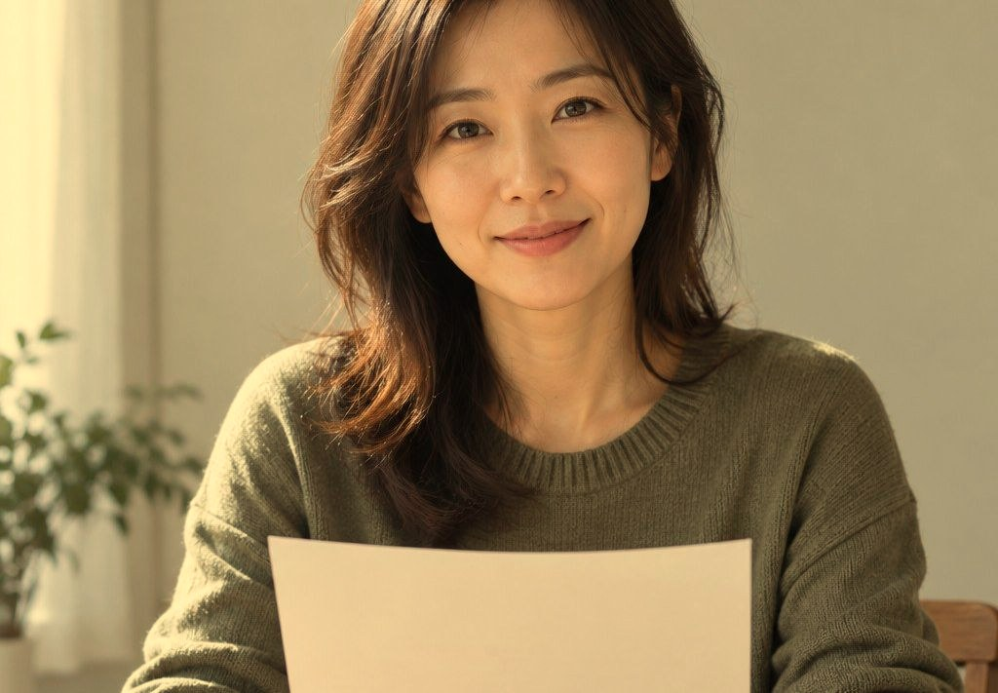
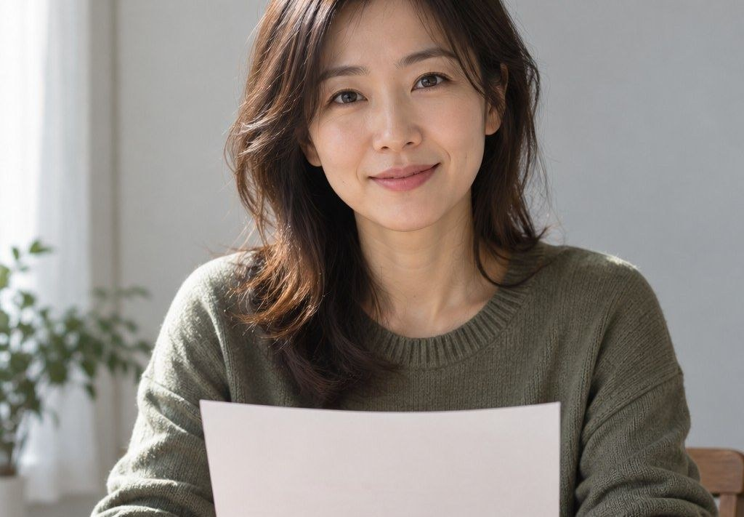
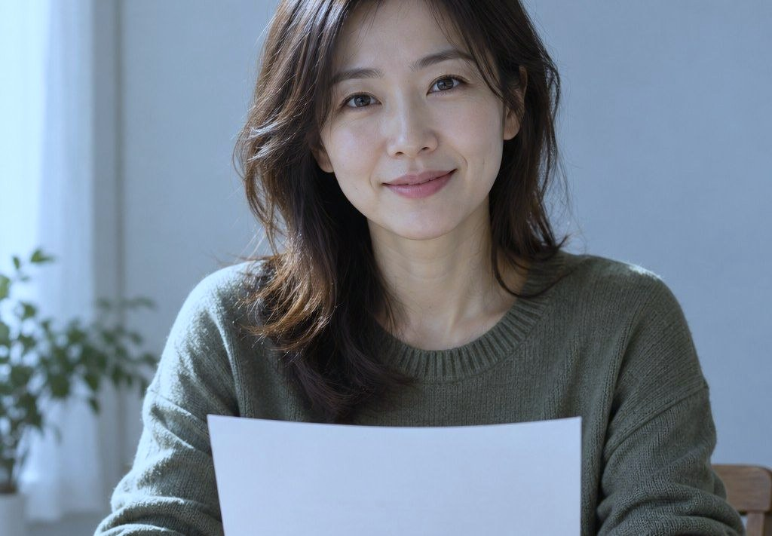
화이트밸런스: 빛에도 색이 있다
3교시 · 카메라의 원리 ① 사진
약 3,000K
약 5,500K
약 7,000K
촛불 · 전구 → 노랗게
한낮 햇빛 → 자연스럽게
그늘 · 흐린 날 → 파랗게
영상은 화이트밸런스를 고정하고, 색이 다른 빛을 섞지 않기 (창가 빛 + 형광등 = 얼굴 반반)
Notes:
[12:55] 같은 흰 종이도 전구 아래선 노랗게, 그늘에선 파랗게 찍힙니다(사진은 한 장을 세 가지 빛 색으로 바꿔 본 것).
자동 화이트밸런스는 찍는 도중 색이 바뀔 수 있어요 → 영상은 고정이 안전. 색이 다른 빛(창가 + 형광등)을 섞지 않기.

Slide 28
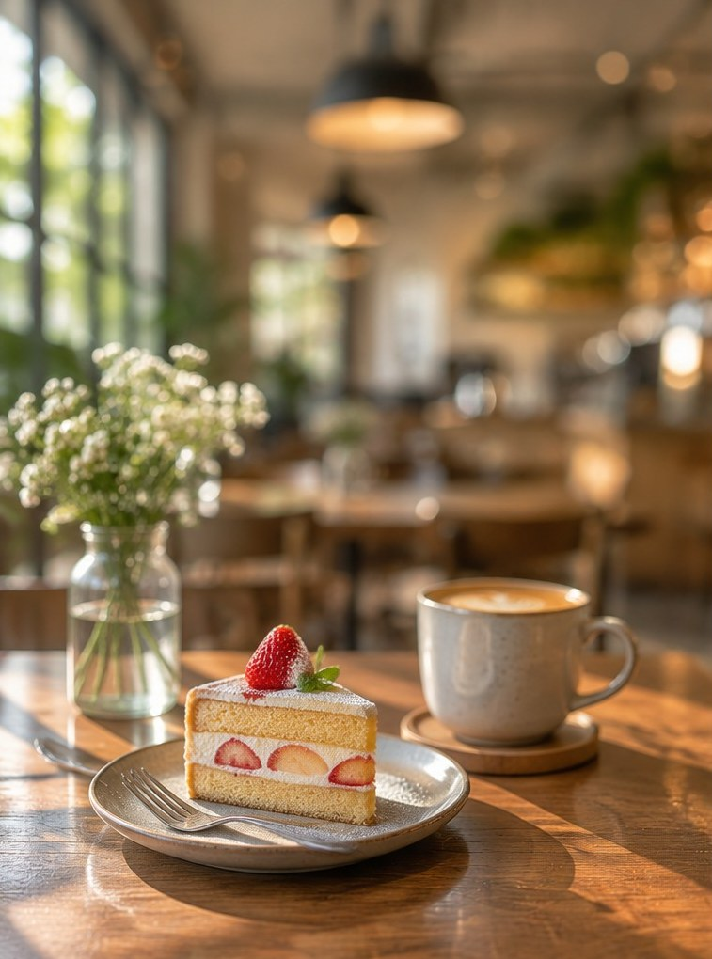
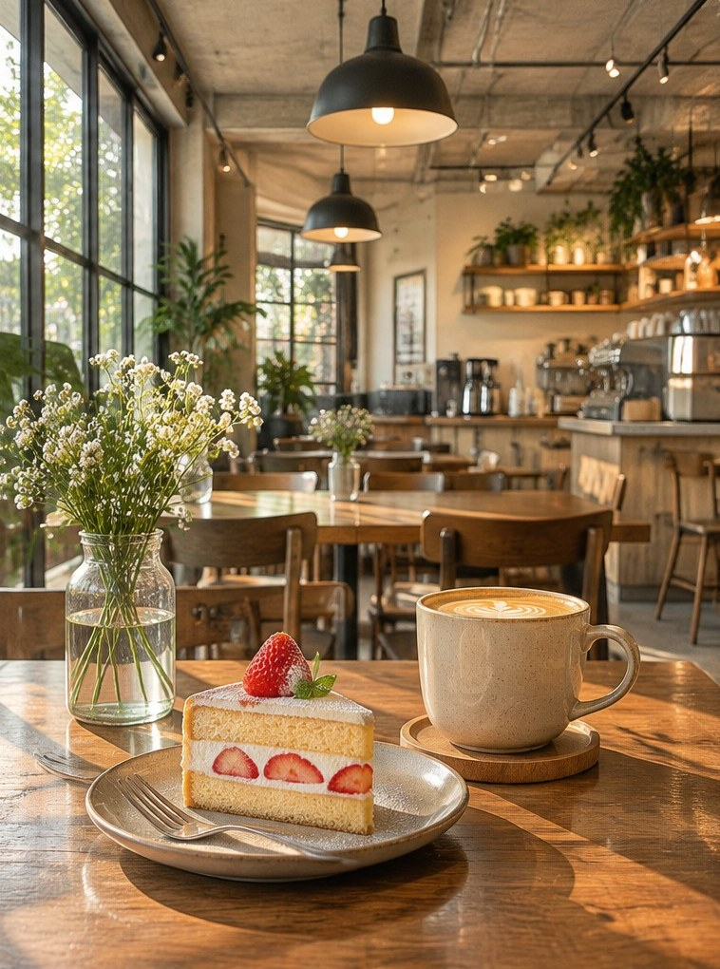
초점 · 심도 · 폰의 렌즈
3교시 · 카메라의 원리 ① 사진
0.5x
초광각
공간 전체 · 가장자리가 휨 · 얼굴 가까이는 왜곡
1x
기본
가장 선명 · 대부분의 촬영
2~3x
망원
얼굴이 자연스러움 · 배경 정리
얕은 심도
깊은 심도
주인공만 선명 · 감성
전부 선명 · 정보
줌 말고 발로. 렌즈 배율 사이의 디지털 줌은 화질이 떨어집니다
Notes:
[13:00] 초점은 '보여주고 싶은 곳'에. 사람이면 눈. 심도는 선명한 범위: 얕으면 주인공만(감성), 깊으면 전부(정보).
렌즈: 0.5x는 넓지만 가장자리가 휘고 가까운 얼굴이 커 보임. 인물은 1x~3x로 조금 떨어져서. 배율 사이 디지털 줌은 화질 저하 → "줌 말고 발로."

Slide 29
실습 · 프로 모드로 바꿔 찍기 (짝과 25분)
3교시 · 카메라의 원리 ① 사진
갤럭시
아이폰
카메라 → 더보기 → 프로 / 프로 동영상
ISO · 셔터 · WB를 직접 조절
기본 카메라는 노출 조절 위주
→ 무료 수동 앱 (예: Blackmagic Camera)
☐ 같은 장면 ISO 100 vs 3200
☐ 손 흔들기 셔터 1/60 vs 1/1000
☐ 흰 종이 WB 전구 vs 맑음
☐ 인물 모드 켜고 / 끄고 (배경 흐림 비교)
다 찍었으면
가장 마음에 드는 1장 + 이유 한 줄
→ 드라이브 '1회차/3교시'
Notes:
[13:05–13:30] 짝끼리. 경험자가 설정 화면을 먼저 찾아 주세요.
갤럭시: 카메라 → 더보기 → 프로 / 프로 동영상. 아이폰: 기본 카메라는 노출 조절 위주 → 무료 수동 촬영 앱(예: Blackmagic Camera). 부담이면 인물 모드 · 노출 슬라이더로.
찍은 사진은 드라이브 '1회차/3교시'. 메뉴 이름은 기종 · 버전마다 조금씩 다릅니다.

Slide 30
카메라의 원리 ② 영상
4교시
04
13:40–14:30 · 영상은 1초에 사진 수십 장. 그래서 규칙이 조금 다르다
Notes:
[13:40–14:30] 목표: 프레임레이트 · 셔터 2배 규칙 · 해상도를 이해하고, 편집에서 문제없는 폰 세팅을 함께 끝내기. 개념 20분 → 함께 세팅 15분 → 비교 촬영 15분.

Slide 31
프레임레이트: 1초에 몇 장인가
4교시 · 카메라의 원리 ② 영상
24
영화 같은 느낌
fps
30
SNS 기본 · 우리 수업 기본값
fps
60
매끄러운 움직임 · 슬로모션 재료
fps
← 1초 →
Notes:
[13:42] 24fps 영화 같은 느낌 / 30fps SNS 기본 · 우리 수업 기본 / 60fps 매끄러운 움직임, 편집에서 절반 속도로 늦추면 부드러운 슬로모션. 선의 촘촘함이 1초에 담기는 장면 수.

Slide 32

셔터 2배 규칙과 깜빡이는 조명
4교시 · 카메라의 원리 ② 영상
30fps → 셔터 1/60
가장 자연스러운 움직임
30
60fps → 셔터 1/120
슬로모션 재료로 찍을 때
화면에 줄이 흐르면
60
실내 형광등 · LED가 깜빡이는 것
→ 셔터를 1/60 또는 1/120으로
→ 그래도 안 되면 창가 자연광으로
너무 빠른 셔터 (1/1000)
움직임이 뚝뚝 끊겨 보여요
!
Notes:
[13:48] 영상의 셔터는 프레임의 2배 정도가 기준. 훨씬 빠르면 움직임이 뚝뚝 끊겨 보여요. 30fps → 1/60, 60fps → 1/120.
실내 형광등 · LED 아래서 화면에 줄이 흐르면 셔터를 1/60이나 1/120으로(한국 전기는 60Hz). 밖이 너무 밝을 때 프로는 ND 필터를 쓰지만, 폰은 자동이 알아서 처리하니 크게 걱정하지 않아도 됩니다.

Slide 33



편집에서 문제가 되는 설정
4교시 · 카메라의 원리 ② 영상
HDR 동영상 → 끄기
HEVC(고효율) → 끄기
4K → 1080p
폰에선 화려해도 편집 · 다른 화면에서 색이 틀어져 보일 수 있어요
파일은 작지만 일부 PC에서 편집이 끊겨요. 호환성 우선(H.264)
4K는 파일이 약 4배. 수업 기본은 1080p 30fps
편집에서 생길 문제를 촬영 전에 막는 것. 메뉴 이름은 기종마다 조금씩 달라요
Notes:
[13:53] 편집에서 생길 문제를 촬영 단계에서 막는 법.
- HDR 동영상(아이폰 'HDR 비디오', 갤럭시 'HDR10+'): 폰에선 화려해도 편집 · 다른 화면에서 색이 틀어져 보일 수 있어요 → 끄기.
- HEVC(고효율, H.265): 일부 PC에서 편집이 끊김 → 아이폰 '가장 호환성 높은 포맷', 갤럭시 '고효율 동영상' 끄기.
- 4K: 파일이 1080p의 약 4배, PC가 느려짐 → 수업 기본은 1080p. 메뉴 이름은 기종마다 조금씩 다릅니다.

Slide 34




함께 세팅해요 · 15분
4교시 · 카메라의 원리 ② 영상
아이폰
갤럭시
☐ 설정 → 카메라 → 비디오 녹화 → 1080p 30fps
☐ 같은 화면에서 'HDR 비디오' 끄기
☐ 카메라 → 포맷 → '가장 호환성 높은 포맷'
☐ 카메라 → 격자 켜기
☐ 동영상 → 상단 해상도에서 FHD 30
☐ 설정 → 고급 동영상 옵션 → 고효율 동영상 끄기
☐ 같은 곳에서 HDR10+ 동영상 끄기
☐ 설정 → 수직 · 수평 안내선 켜기
렌즈 닦기
저장공간 10GB+
방해 금지
기본은 세로
Notes:
[13:58–14:13] 화면을 보면서 한 단계씩. 크루장은 전원 완료 확인.
아이폰: 설정 → 카메라 → 비디오 녹화 → 1080p 30fps / 같은 화면 'HDR 비디오' 끄기 / 포맷 → '가장 호환성 높은 포맷' / 격자 켜기.
갤럭시: 동영상 → 상단 해상도 FHD 30 / 설정 → 고급 동영상 옵션 → 고효율 동영상 · HDR10+ 끄기 / 수직 · 수평 안내선 켜기.
공통: 렌즈 닦기, 저장공간 10GB 이상, 방해 금지, 기본은 세로로.

Slide 35
초점 · 노출 잠그기 (AE/AF 잠금)
4교시 · 카메라의 원리 ② 영상
대상을 길게 누르기
화면에서 찍을 대상을 꾹
1
잠그지 않으면
사람이 지나갈 때마다
밝기와 초점이 출렁입니다
잠금 표시 확인
아이폰 AE/AF 잠금 · 갤럭시 자물쇠
2
밝기 막대 조절
위아래로 밀어 원하는 밝기
3
→ 가장 쉬운 프로와 아마추어의 차이
다음 실습부터 모든 촬영은 '잠그고' 찍습니다
Notes:
[14:13] 잠그지 않으면 찍는 도중 밝기와 초점이 출렁입니다. 프로 영상과 아마추어 영상의 가장 쉬운 차이.
1) 찍을 대상을 길게 누르기 2) 잠금 표시(아이폰 AE/AF 잠금, 갤럭시 자물쇠) 3) 밝기 막대를 위아래로.

Slide 36



실습 · 비교 클립 두 쌍 (15분)
4교시 · 카메라의 원리 ② 영상
30fps vs 60fps
잠금 없이 vs 잠금
도전 미션
머리 넘기기, 물 따르기
같은 동작을 두 번
창가를 지나가며 찍기
밝기 출렁임 비교
갤럭시 프로 동영상으로
셔터 1/60 vs 1/1000
아이폰은 수동 앱으로
찍은 클립은 드라이브 '1회차/4교시'로. 60fps 클립은 3회차 편집에서 슬로모션으로 씁니다
Notes:
[14:15–14:30] 짝끼리. 같은 장면을 두 번씩. 드라이브 '1회차/4교시'.
30fps vs 60fps: 머리 넘기기, 물 따르기. 60fps는 3회차 편집에서 슬로모션으로 씁니다. 잠금 없이 vs 잠금: 창가를 지나가며.
경험자 도전: 갤럭시 프로 동영상으로 셔터 1/60 vs 1/1000.

Slide 37
화면의 언어와 빛
5교시
05
14:40–15:30 · 얼마나 가까이, 어디서, 화면 어디에, 어떤 빛으로
Notes:
[14:40–15:30] 목표: 샷 크기 · 앵글 · 구도 · 빛을 영어 용어와 함께(4회차 AI 프롬프트 어휘). 개념 25분 → 학교 공간 구도 미션 15분 → ChatGPT 피드백 10분.
확장판: 구도 10가지(한 장에 1분 안팎) + 구도 빙고가 들어 있어 50분을 넘깁니다. 시간이 모자라면 빙고와 구도 사진 미션 중 하나만.

Slide 38
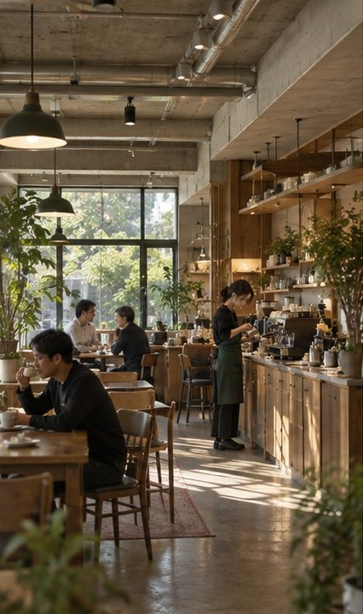
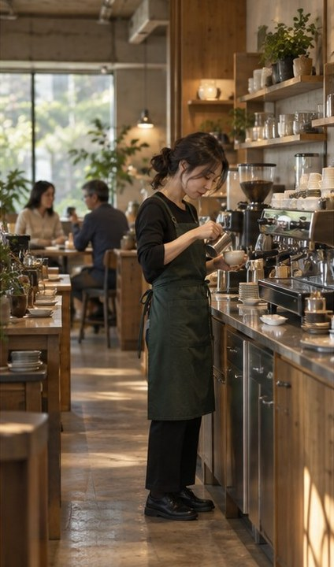
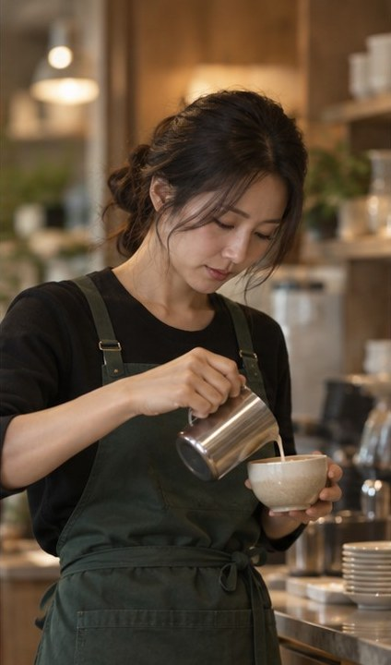
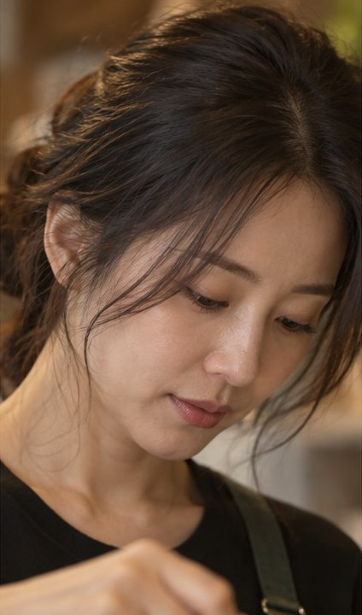
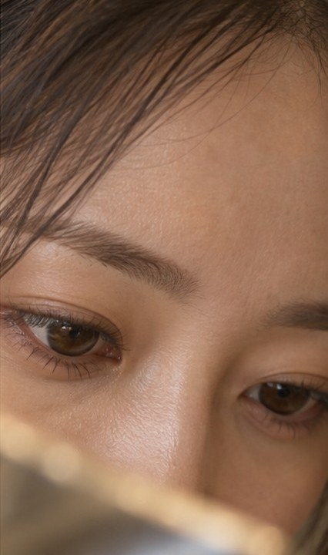
샷 크기: 얼마나 가까이 찍느냐가 말을 정한다
5교시 · 화면의 언어와 빛
익스트림 와이드
와이드 · 풀
미디엄
클로즈업
익스트림 클로즈업
Extreme Wide
Wide / Full
Medium
Close-up
Extreme Close-up
어디인지
누가, 어디서
무엇을 하는지
감정, 동작
강조, 질감
어디서(와이드) → 누가 무엇을(미디엄) → 어떤 감정으로(클로즈업)
Notes:
[14:42] 영어 이름도 함께. 4회차에 이 단어가 그대로 AI 영상 프롬프트가 됩니다.
연결 공식: 어디서(와이드) → 누가 무엇을(미디엄) → 어떤 감정으로(클로즈업). 같은 크기를 연달아 붙이면 화면이 튑니다.

Slide 39
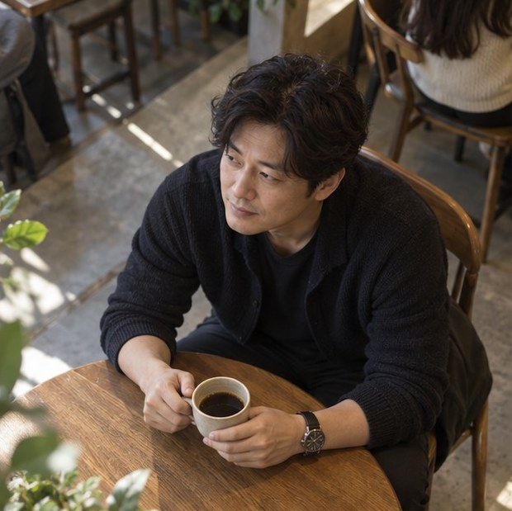
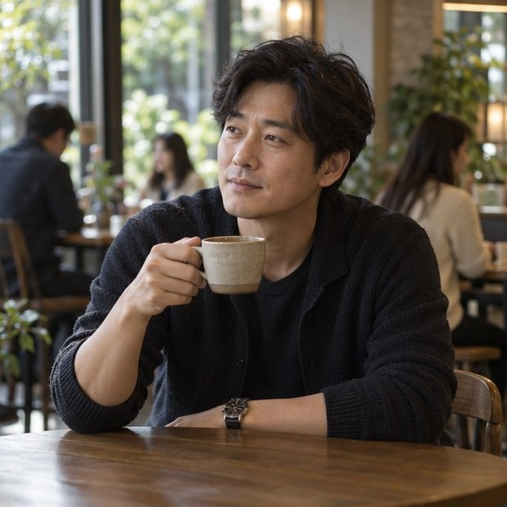
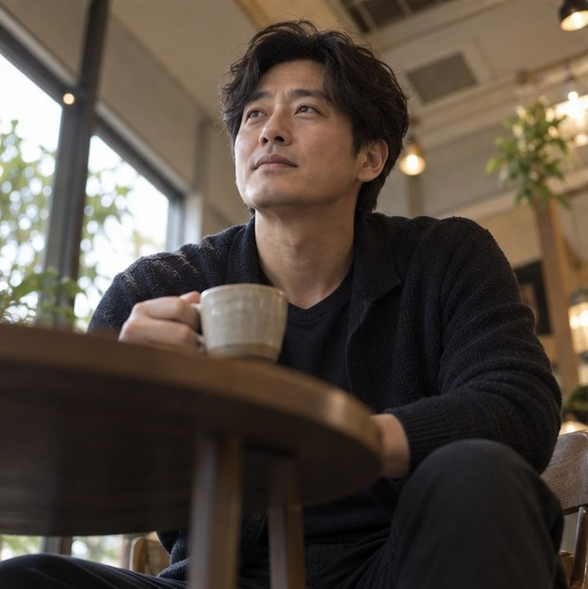
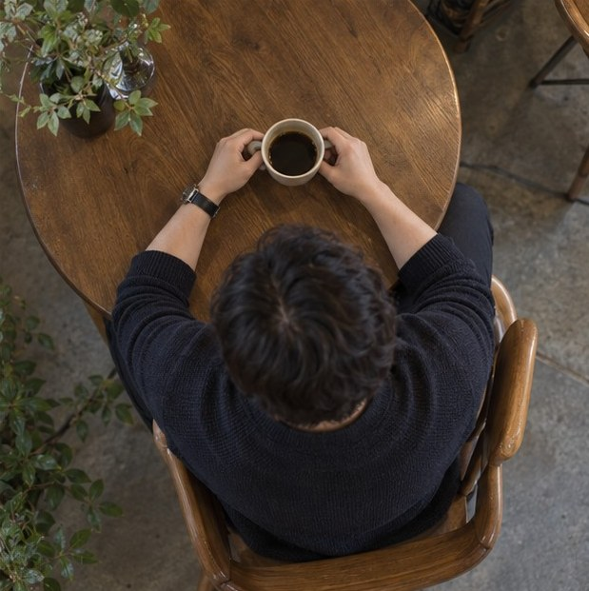
앵글: 어디서 보느냐가 느낌을 바꾼다
5교시 · 화면의 언어와 빛
하이앵글
아이레벨
로우앵글
탑뷰
High angle · 내려다보기 · 작고 귀엽게
Eye level · 눈높이 · 자연스럽게
Low angle · 올려다보기 · 크고 당당하게
Top-down · 바로 위 · 음식 · 손 작업
+ 더치 앵글(기울이기): 불안하고 역동적인 느낌. 가끔만
Notes:
[14:48] 카메라 높이가 감정을 만듭니다. 하이앵글 작고 귀엽게 / 아이레벨 자연스럽게(기본) / 로우앵글 크고 당당하게 / 탑뷰 음식 · 책상 · 손 작업(정보성 · 요리의 기본). 더치 앵글(기울이기)은 가끔만.

Slide 40
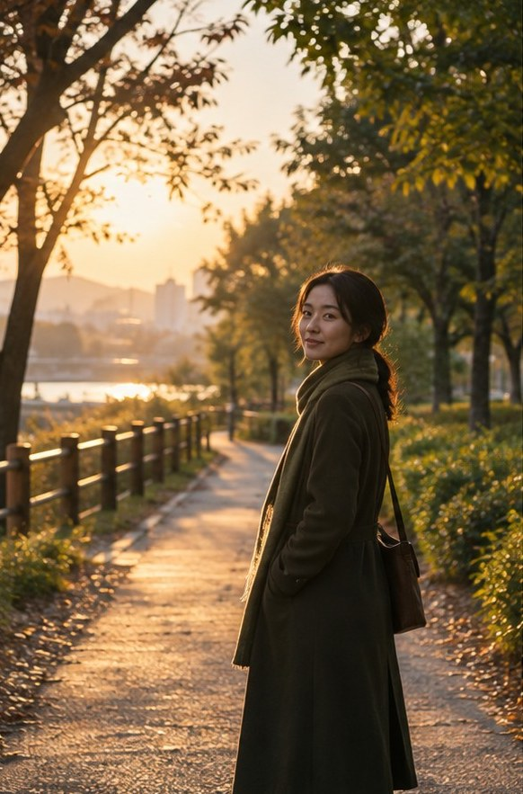
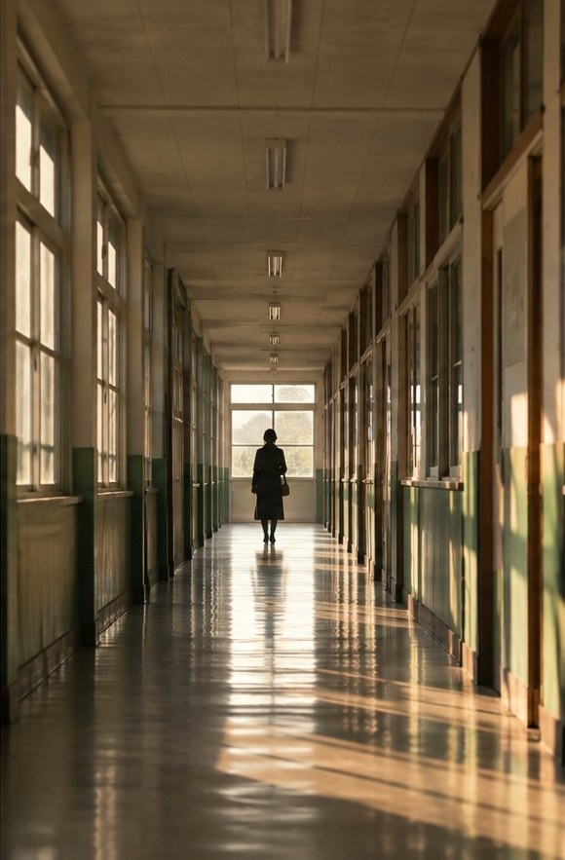
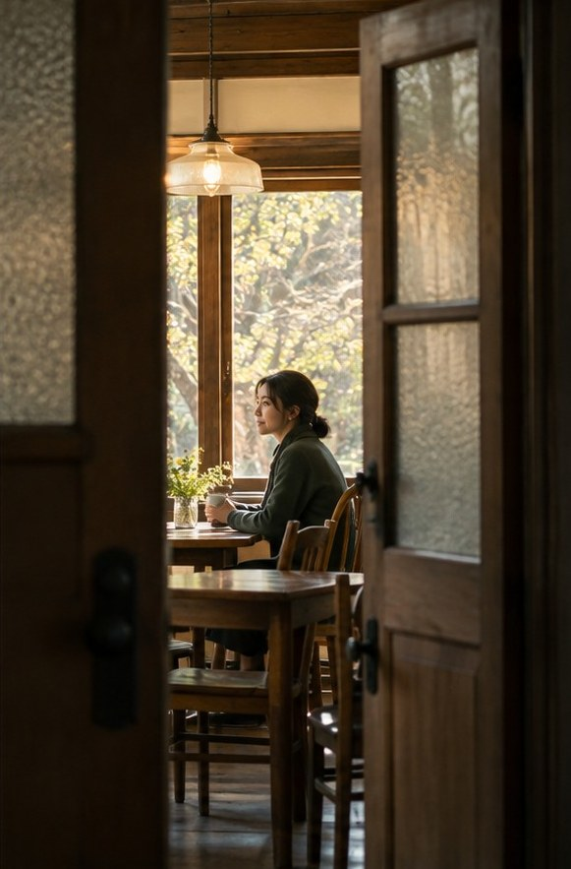
구도 ① 주인공을 어디에 둘까
5교시 · 화면의 언어와 빛
삼분할
리딩 라인
프레임 속 프레임
선이 만나는 점에 주인공, 눈은 위쪽 선에
길 · 난간 · 복도의 선이 주인공을 가리키게
문 · 창문으로 주인공을 한 번 더 감싸기
+ 대칭: 양쪽이 같은 곳(복도 · 건물 정면)은 가운데가 정답
Notes:
[14:52] 격자는 오전 세팅에서 켜 둔 그대로.
삼분할: 선이 만나는 네 점에 주인공, 눈은 위쪽 선에. 리딩 라인: 길 · 난간 · 복도의 선이 주인공을 가리키게. 프레임 속 프레임: 문 · 창문으로 한 번 더 감싸기. 대칭: 복도 · 건물 정면은 가운데.

Slide 41
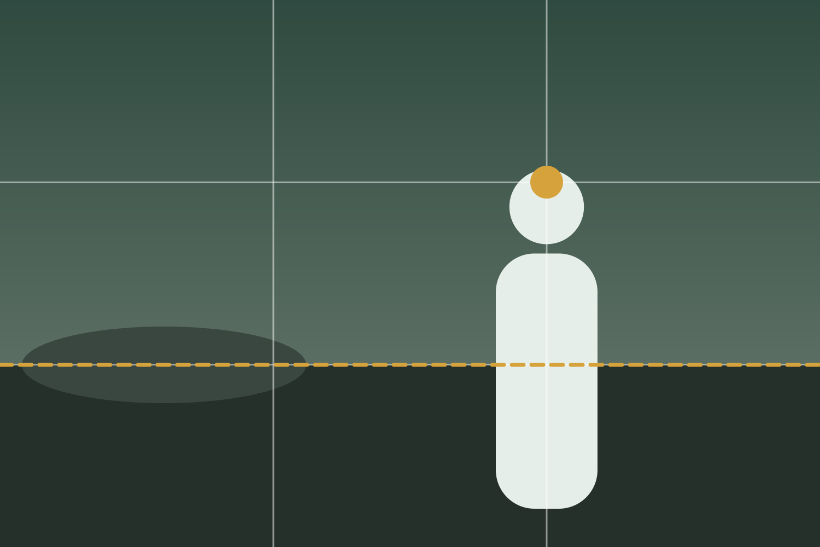
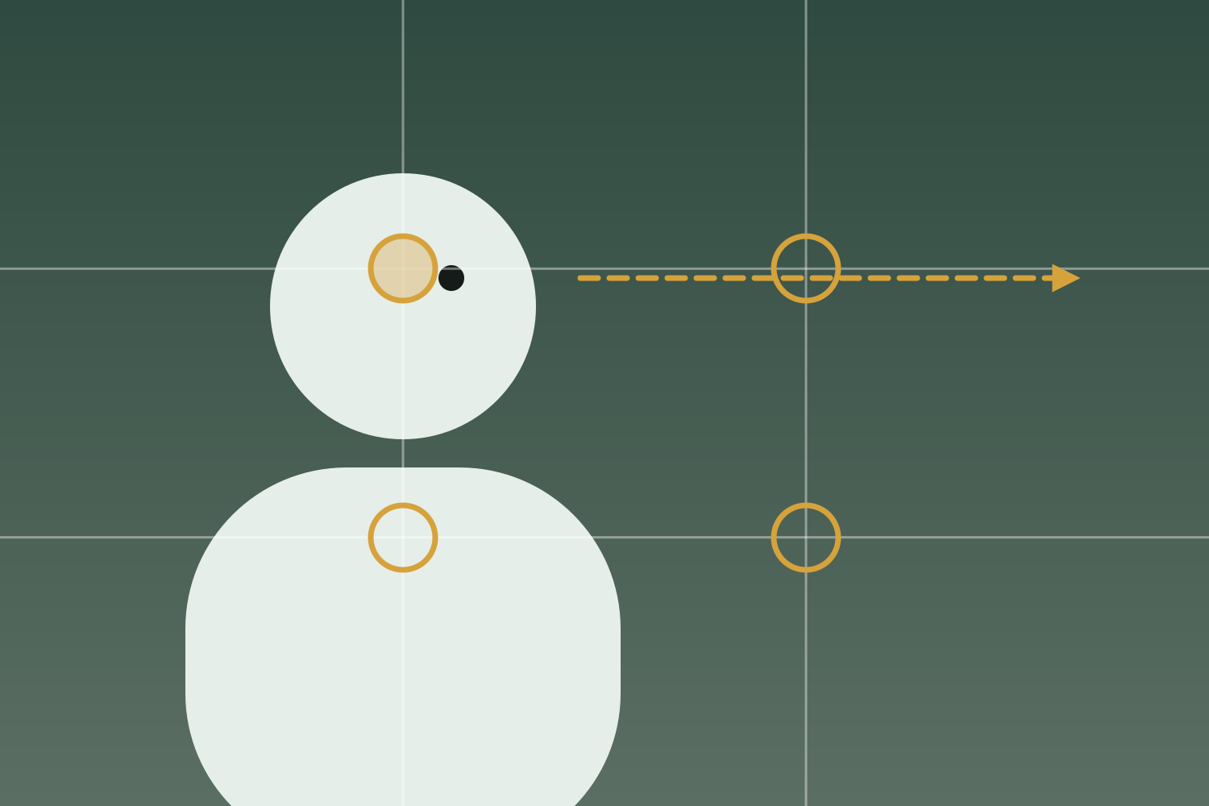
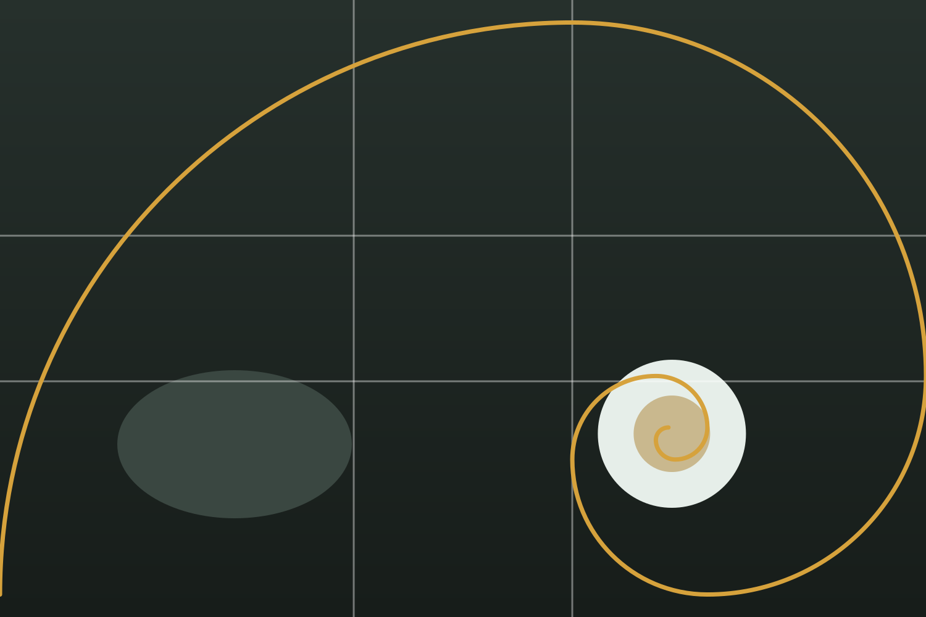
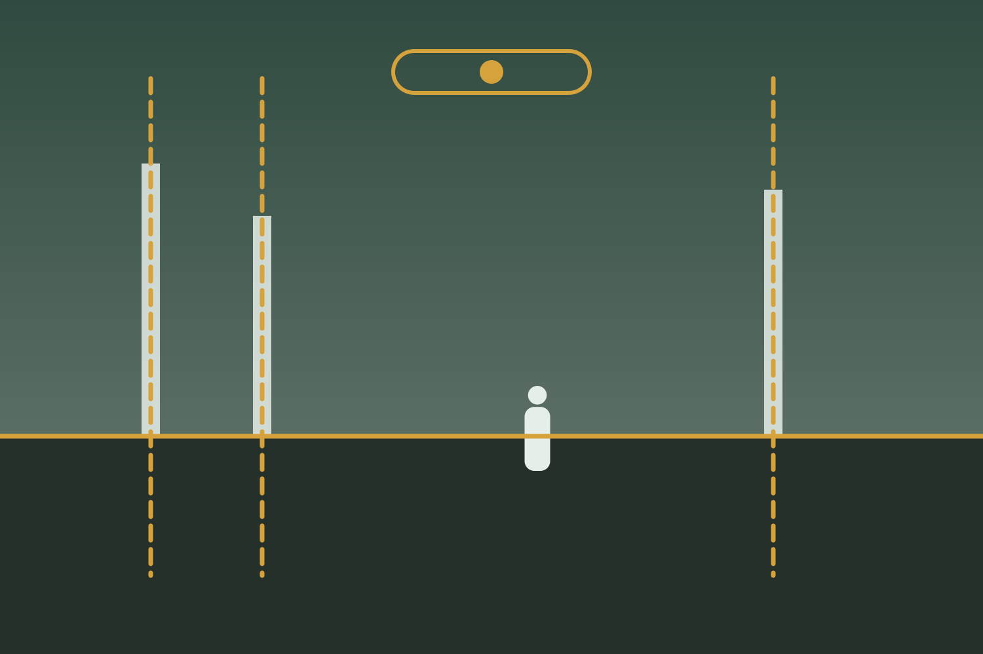
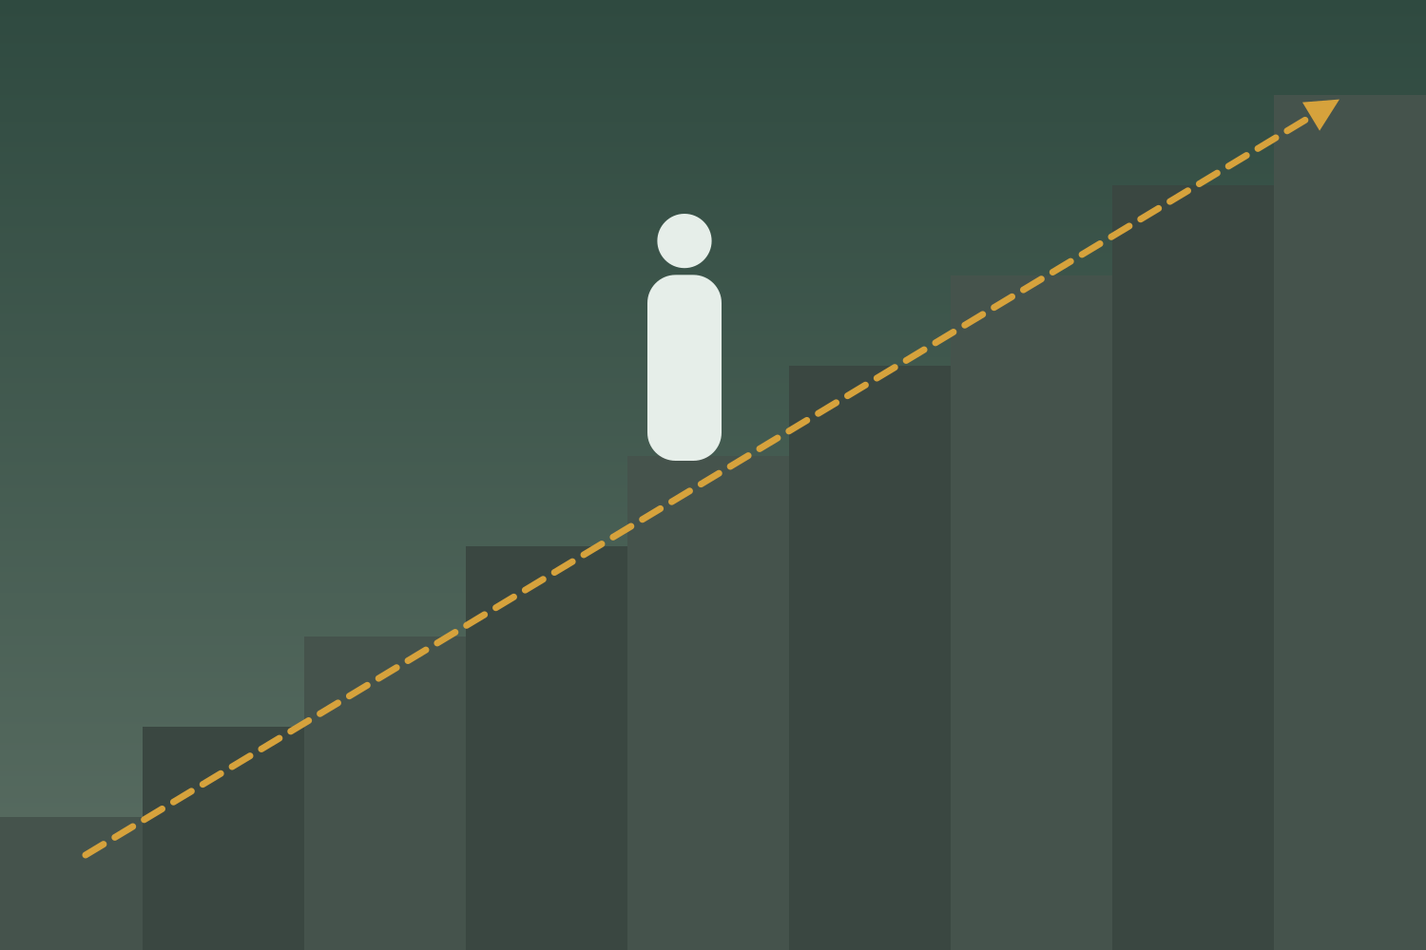
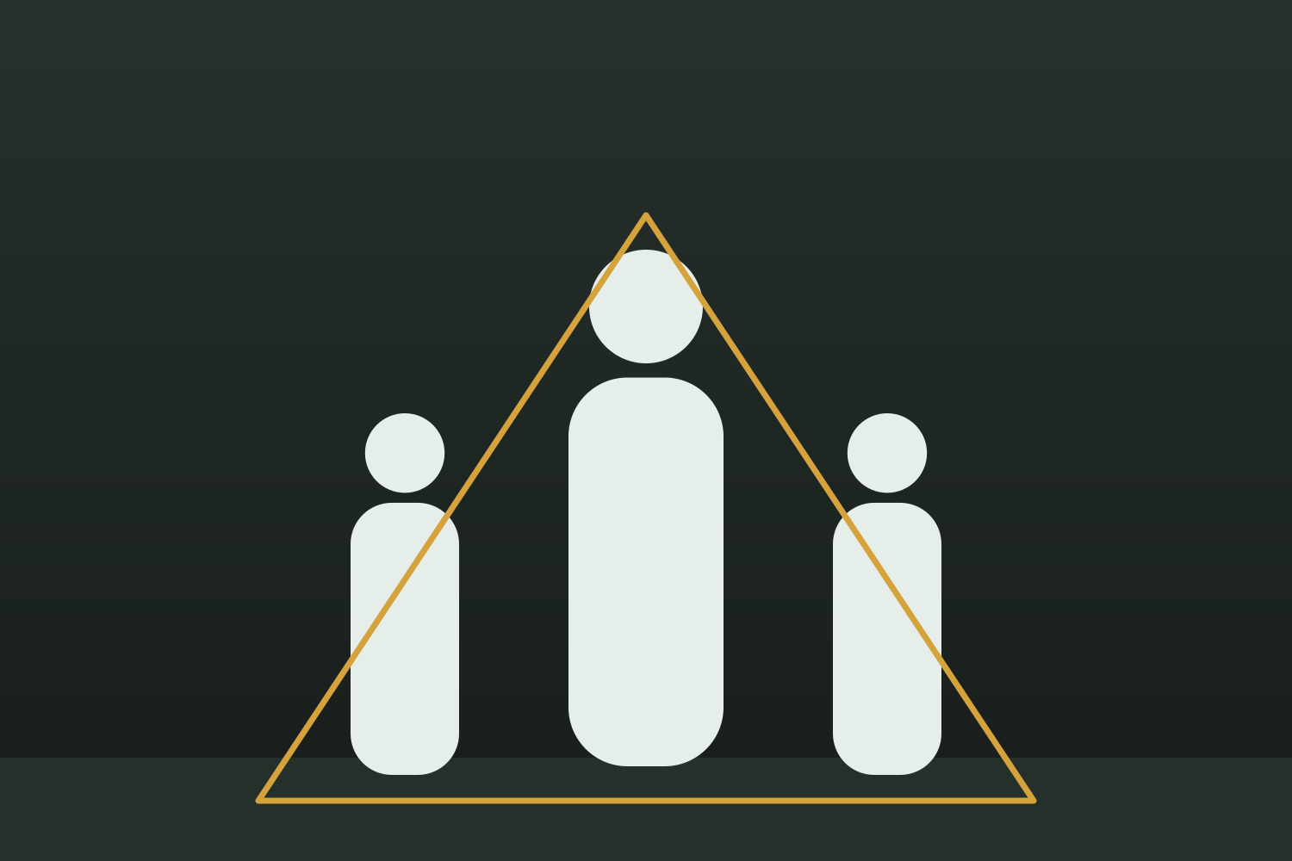
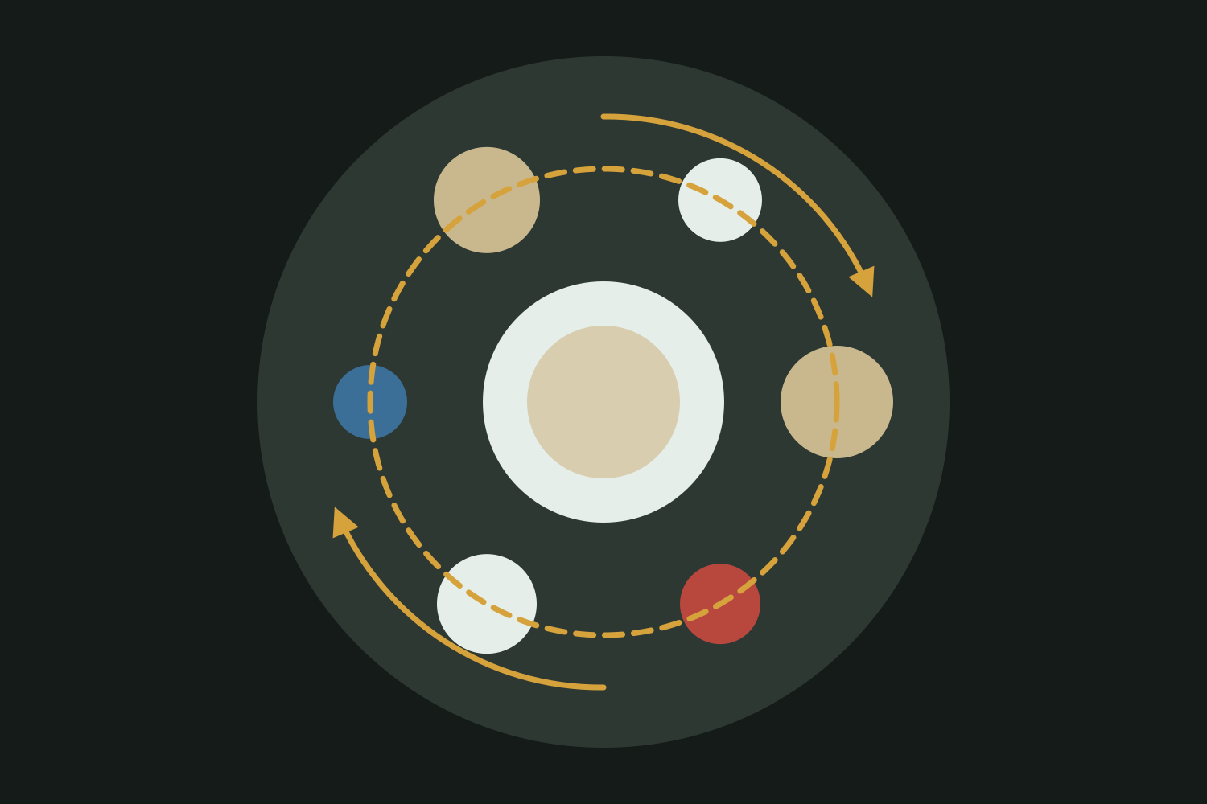
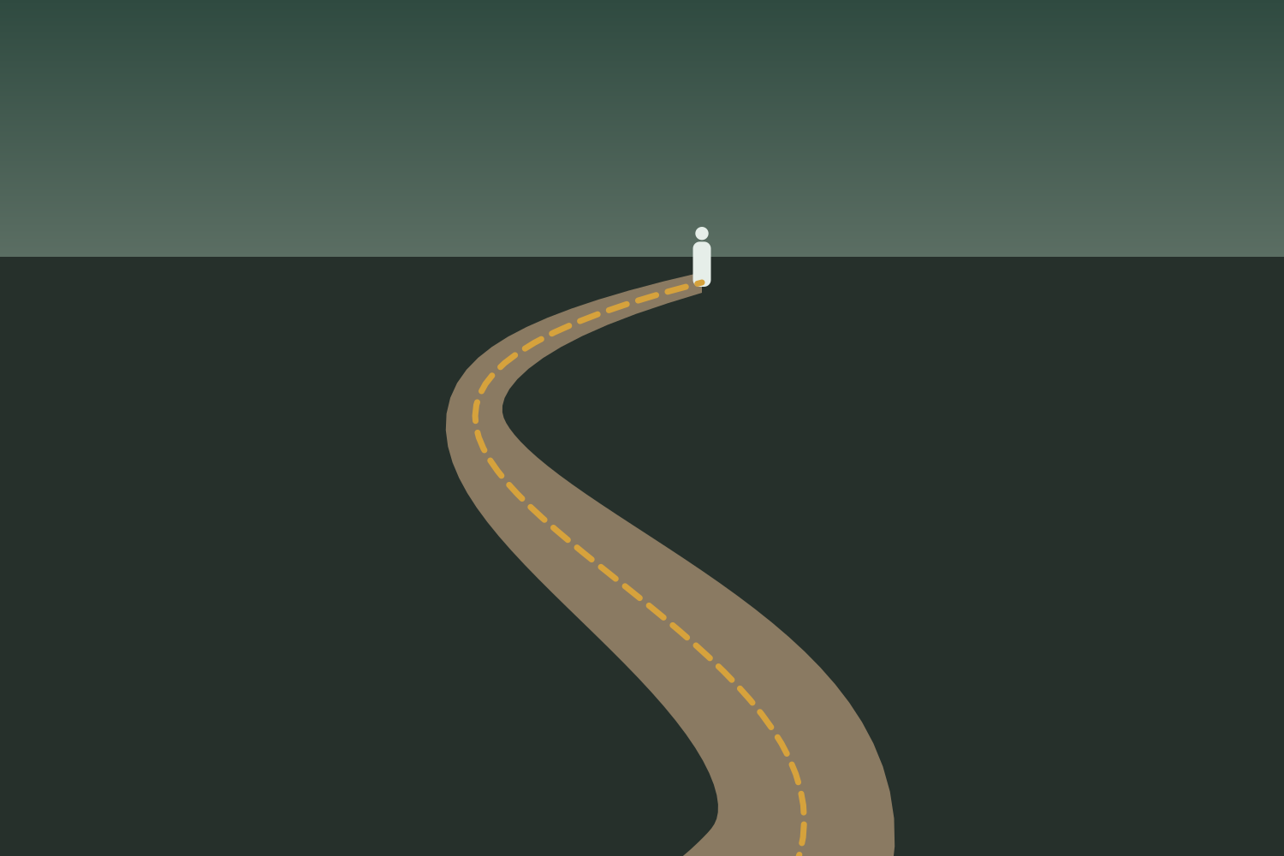
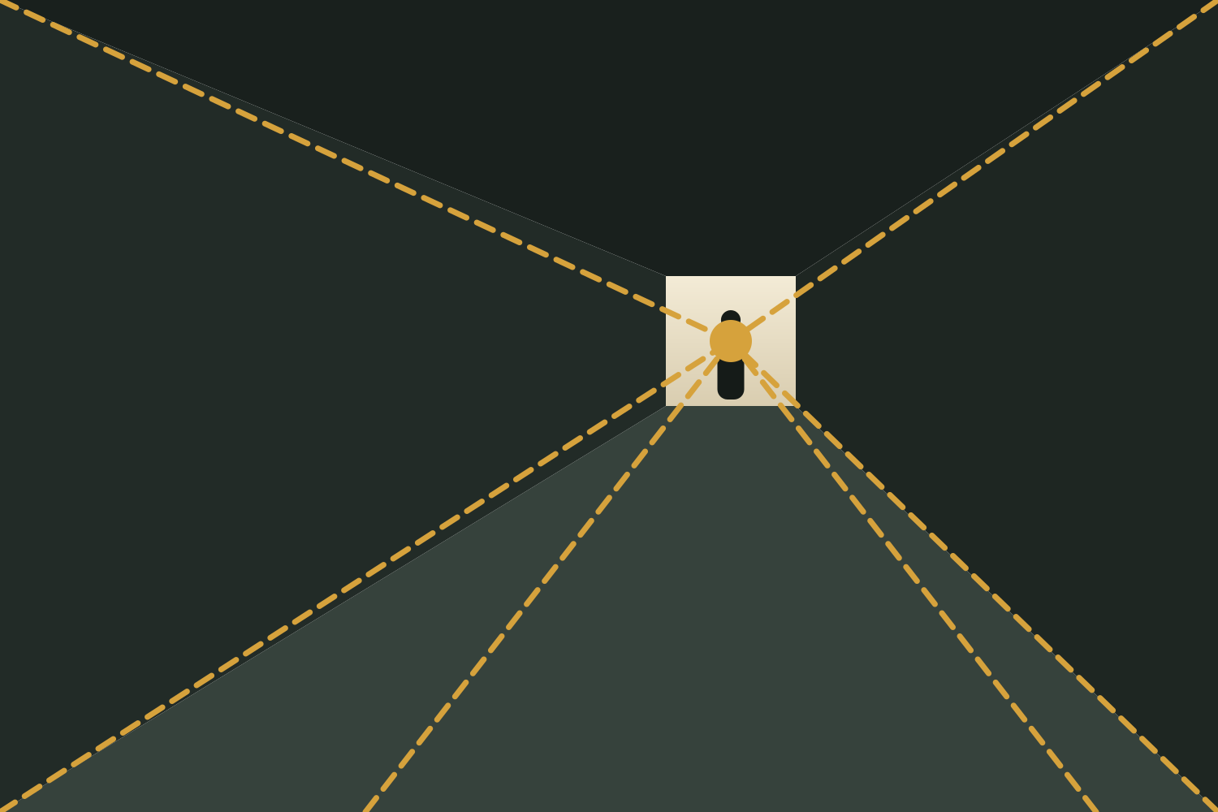
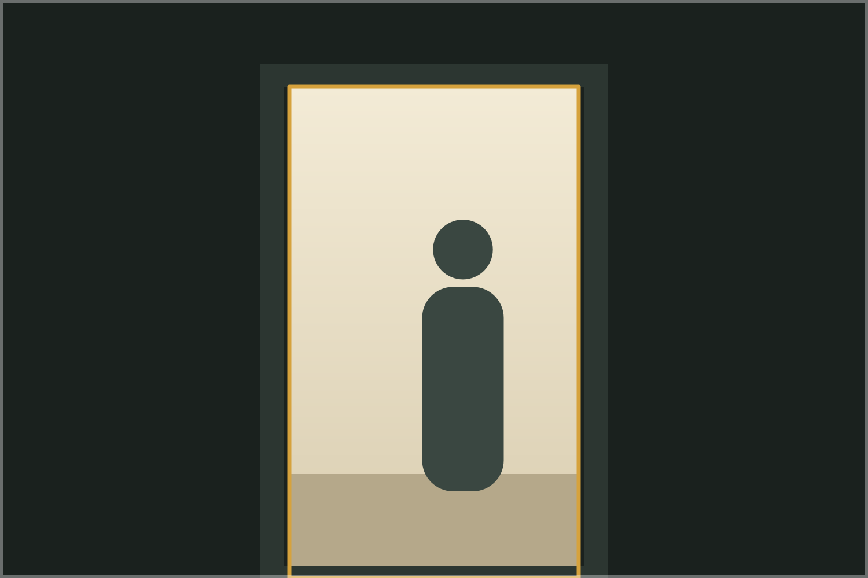
구도 10가지 · 화면 안에 숨은 선 · 점 · 도형
5교시 · 화면의 언어와 빛
01
삼분할
02
교차점
03
황금비 · 황금나선
04
수평선 · 수직선
05
사선
06
삼각형
07
원형
08
S자 곡선
09
유도선 · 소실점
10
프레임 속 프레임
구도는 규칙이 아니라 선택: 보는 사람의 시선을 어디로 보낼지 내가 정하는 것
Notes:
"구도는 외우는 규칙이 아니라, 보는 사람의 시선을 어디로 보낼지 정하는 선택입니다."
오늘은 10가지를 '이름과 느낌'까지만. 다 외울 필요 없고, 실습에서 3개 이상 찾아 찍으면 성공.
흐름: 점(삼분할 · 교차점 · 황금비) → 선(수평 · 수직, 사선, S자, 유도선) → 도형(삼각형, 원형, 프레임).

Slide 42
구도 01 · 삼분할
5교시 · 화면의 언어와 빛
RULE OF THIRDS
가운데를 비워 자연스럽고 여유 있는 균형
이렇게 찍기
격자를 켜고 주인공은 세로선 위에, 수평선은 가로선 위에. 가운데에 두는 습관부터 깨기.
학교에서 찾기
운동장 끝 하늘, 창가 벤치에 앉은 짝, 넓은 복도 한쪽에 선 사람.
세로 9:16에서
세로 화면은 가로선 두 개가 핵심. 얼굴은 위쪽 선, 자막은 아래쪽 선 근처에.
가운데를 비우면 화면이 숨을 쉽니다. 모든 구도의 출발점
Notes:
격자는 오전에 켜 둔 그대로. 가운데 두기 vs 삼분할을 같은 장면으로 비교해 보여 주면 바로 이해합니다.
느낌: 가운데를 비워 자연스럽고 여유 있는 균형
이렇게 찍기: 격자를 켜고 주인공은 세로선 위에, 수평선은 가로선 위에. 가운데에 두는 습관부터 깨기.

Slide 43
구도 02 · 교차점
5교시 · 화면의 언어와 빛
POWER POINTS (INTERSECTIONS)
격자의 네 점은 시선이 가장 먼저 닿는 자리
이렇게 찍기
인물은 눈을, 물건은 핵심 부분(라떼아트 · 로고)을 점 위에. 보는 방향의 반대편 점을 고르면 앞에 여백이 생깁니다.
학교에서 찾기
짝의 얼굴 클로즈업, 책상 위 컵 하나, 손에 든 소품.
세로 9:16에서
세로에선 위쪽 두 점이 얼굴 자리. 오른쪽 아래 점은 버튼 · 캡션에 가리기 쉬우니 피하기.
선보다 점이 더 셉니다. 주인공의 '눈'을 점에
Notes:
시선 여백(looking room)과 함께 설명. 오른쪽을 보는 사람은 왼쪽 위 점, 왼쪽을 보는 사람은 오른쪽 위 점.
느낌: 격자의 네 점은 시선이 가장 먼저 닿는 자리
이렇게 찍기: 인물은 눈을, 물건은 핵심 부분(라떼아트 · 로고)을 점 위에. 보는 방향의 반대편 점을 고르면 앞에 여백이 생깁니다.

Slide 44
구도 03 · 황금비 · 황금나선
5교시 · 화면의 언어와 빛
GOLDEN RATIO · FIBONACCI SPIRAL
1 : 1.618. 삼분할보다 조금 더 안쪽, 더 우아한 흐름
이렇게 찍기
선을 3등분(33%) 대신 약 38% · 62% 자리에. 나선이 말려 들어가는 끝에 주인공을 두면 시선이 곡선을 타고 들어갑니다.
학교에서 찾기
음식 플레이팅, 굽은 계단 난간, 꽃 · 화분 같은 곡선 소품.
세로 9:16에서
나선을 세로로 돌려 쓰고 나선 끝을 얼굴이나 제품에. 찍을 땐 삼분할, 고르고 자를 땐 황금비로 다듬기.
삼분할의 정밀 버전. 찍을 땐 삼분할, 다듬을 땐 황금비
Notes:
황금비는 '정답 공식'이 아니라 가이드라는 점을 분명히. 현장에서 나선을 맞추기는 어렵고, 편집 단계의 자르기에서 쓰기 좋습니다.
느낌: 1 : 1.618. 삼분할보다 조금 더 안쪽, 더 우아한 흐름
이렇게 찍기: 선을 3등분(33%) 대신 약 38% · 62% 자리에. 나선이 말려 들어가는 끝에 주인공을 두면 시선이 곡선을 타고 들어갑니다.

Slide 45
구도 04 · 수평선 · 수직선
5교시 · 화면의 언어와 빛
HORIZONTAL & VERTICAL LINES
가로선은 고요 · 안정 · 넓음, 세로선은 높이 · 힘 · 단단함
이렇게 찍기
수평선은 가운데 말고 위 1/3이나 아래 1/3에(하늘이 주인공이면 아래로). 수평계를 켜서 기울지 않게.
학교에서 찾기
창틀, 칠판, 운동장 끝선, 복도 기둥, 건물 세로선.
세로 9:16에서
세로 화면은 세로선이 강한 화면. 폰을 위로 꺾으면 건물 세로선이 기울어지니 폰을 똑바로 세우기.
선이 비뚤어지면 영상 전체가 아마추어처럼 보입니다
Notes:
아이폰: 설정 > 카메라 > 수평계. 갤럭시: 카메라 설정 > 수직/수평 안내선. 4교시에 켰는지 다시 확인.
느낌: 가로선은 고요 · 안정 · 넓음, 세로선은 높이 · 힘 · 단단함
이렇게 찍기: 수평선은 가운데 말고 위 1/3이나 아래 1/3에(하늘이 주인공이면 아래로). 수평계를 켜서 기울지 않게.

Slide 46
구도 05 · 사선
5교시 · 화면의 언어와 빛
DIAGONAL LINES
움직임 · 속도 · 긴장. 멈춘 장면에도 방향이 생긴다
이렇게 찍기
계단 · 난간 · 그림자 · 길이 화면을 모서리에서 모서리로 가로지르게. 카메라를 기울이는 '더치 앵글'은 긴장을 줄 때만 짧게.
학교에서 찾기
계단, 경사로, 에스컬레이터, 오후에 비스듬히 들어오는 햇살 그림자.
세로 9:16에서
세로 화면에선 사선이 길어져 효과가 더 커집니다. 짧은 계단도 깊고 높아 보여요.
똑같은 계단도 비스듬히 넣으면 움직이기 시작합니다
Notes:
정면에서 찍은 계단 vs 비스듬히 찍은 계단을 비교. 인트로 · 운동 · 여행 숏폼에 자주 쓰는 구도.
느낌: 움직임 · 속도 · 긴장. 멈춘 장면에도 방향이 생긴다
이렇게 찍기: 계단 · 난간 · 그림자 · 길이 화면을 모서리에서 모서리로 가로지르게. 카메라를 기울이는 '더치 앵글'은 긴장을 줄 때만 짧게.

Slide 47
구도 06 · 삼각형
5교시 · 화면의 언어와 빛
TRIANGLE COMPOSITION
바로 선 삼각형은 안정 · 든든함, 거꾸로 선 삼각형은 긴장
이렇게 찍기
셋을 일렬로 세우지 말고 높이를 다르게. 단체 사진은 가운데를 높게, 정물은 큰 것 하나 + 작은 것 둘.
학교에서 찾기
컵 · 디저트 · 화분 세 개, 크루 단체 사진, 앉은 사람의 상반신(머리가 꼭짓점).
세로 9:16에서
세로에선 위아래로 긴 삼각형. 얼굴이 꼭짓점, 두 손과 소품이 밑변.
셋을 일렬로 세우지 말고, 높이를 다르게
Notes:
크루 단체 사진을 이 구도로 찍어 보게 하면 바로 실습이 됩니다. 대화 장면도 두 사람 + 앞의 물건이 삼각형.
느낌: 바로 선 삼각형은 안정 · 든든함, 거꾸로 선 삼각형은 긴장
이렇게 찍기: 셋을 일렬로 세우지 말고 높이를 다르게. 단체 사진은 가운데를 높게, 정물은 큰 것 하나 + 작은 것 둘.

Slide 48
구도 07 · 원형
5교시 · 화면의 언어와 빛
CIRCULAR COMPOSITION
시선이 화면 안을 돌며 머문다. 완결 · 조화 · 모임
이렇게 찍기
접시 · 컵 · 시계 같은 동그라미를 바로 위에서(탑뷰). 소품을 원을 따라 놓고 가운데에 주인공.
학교에서 찾기
카페 테이블 탑뷰, 둘러앉은 크루, 둥근 창, 나선 계단을 위에서.
세로 9:16에서
원이 가로 폭을 꽉 채우게 놓고, 위 · 아래는 자막 자리로 비우기.
동그라미는 시선을 가둡니다. 음식 · 제품 콘텐츠의 기본
Notes:
영상에서는 탑뷰로 접시를 천천히 돌리거나, 원을 따라 카메라가 도는 아크 샷으로 이어집니다(4회차 정보성 · 제품 리뷰).
느낌: 시선이 화면 안을 돌며 머문다. 완결 · 조화 · 모임
이렇게 찍기: 접시 · 컵 · 시계 같은 동그라미를 바로 위에서(탑뷰). 소품을 원을 따라 놓고 가운데에 주인공.

Slide 49
구도 08 · S자 곡선
5교시 · 화면의 언어와 빛
S-CURVE
부드러움 · 여유 · 깊이. 시선이 천천히 안쪽으로 걸어 들어간다
이렇게 찍기
가까운 아래에서 시작해 멀리 위로 사라지는 곡선 찾기. 조금 높은 곳에서 내려다보면 잘 보입니다. 한 번만 휘면 C자 곡선.
학교에서 찾기
굽은 산책로, 하천, 휘어진 계단 · 난간, 줄 서 있는 사람들.
세로 9:16에서
세로 화면과 가장 잘 맞는 선. 화면 아래에서 위 끝까지 이어지게.
직선은 가리키고, 곡선은 데려갑니다
Notes:
여행 · 산책 브이로그 오프닝에 좋습니다. 곡선 끝에 작은 인물을 두면 규모감까지.
느낌: 부드러움 · 여유 · 깊이. 시선이 천천히 안쪽으로 걸어 들어간다
이렇게 찍기: 가까운 아래에서 시작해 멀리 위로 사라지는 곡선 찾기. 조금 높은 곳에서 내려다보면 잘 보입니다. 한 번만 휘면 C자 곡선.

Slide 50
구도 09 · 유도선 · 소실점
5교시 · 화면의 언어와 빛
LEADING LINES · VANISHING POINT
선들이 한 점으로 모이며 '여기를 보라'고 가리킨다. 깊이감
이렇게 찍기
복도 · 길 · 책상 줄의 선이 모이는 곳에 주인공. 폰을 무릎 높이로 낮추면 바닥 선이 길어져 효과가 커집니다.
학교에서 찾기
공학관 복도, 긴 계단, 주차장 선, 강의실 책상 줄.
세로 9:16에서
소실점은 가운데보다 약간 위에. 인물이 선을 따라 걸어오거나 멀어지는 장면으로.
선은 화살표입니다. 화살표 끝에 주인공을
Notes:
1회차 본편의 '리딩 라인'을 확장한 장. 브이로그 오프닝 단골: 복도 끝에서 걸어오는 나.
느낌: 선들이 한 점으로 모이며 '여기를 보라'고 가리킨다. 깊이감
이렇게 찍기: 복도 · 길 · 책상 줄의 선이 모이는 곳에 주인공. 폰을 무릎 높이로 낮추면 바닥 선이 길어져 효과가 커집니다.

Slide 51
구도 10 · 프레임 속 프레임
5교시 · 화면의 언어와 빛
FRAME WITHIN A FRAME
시선을 가두고 집중시킨다. 엿보는 느낌 · 앞뒤 깊이
이렇게 찍기
문 · 창문 · 나뭇가지 · 어깨 너머로 주인공을 한 번 더 감싸기. 앞의 틀은 어둡게, 주인공은 밝은 쪽에.
학교에서 찾기
강의실 문, 창틀, 복도 끝 출입구, 노트북 화면 너머.
세로 9:16에서
세로로 긴 문틀이 세로 화면과 딱 맞습니다. 문틀 밖에서 안을 보는 샷으로 장면 시작하기.
화면 안에 화면을 하나 더
Notes:
이야기 속으로 '들어가는' 느낌을 줄 때. 6교시 5샷 시퀀스의 오프닝 샷으로 연결할 수 있습니다.
느낌: 시선을 가두고 집중시킨다. 엿보는 느낌 · 앞뒤 깊이
이렇게 찍기: 문 · 창문 · 나뭇가지 · 어깨 너머로 주인공을 한 번 더 감싸기. 앞의 틀은 어둡게, 주인공은 밝은 쪽에.

Slide 52
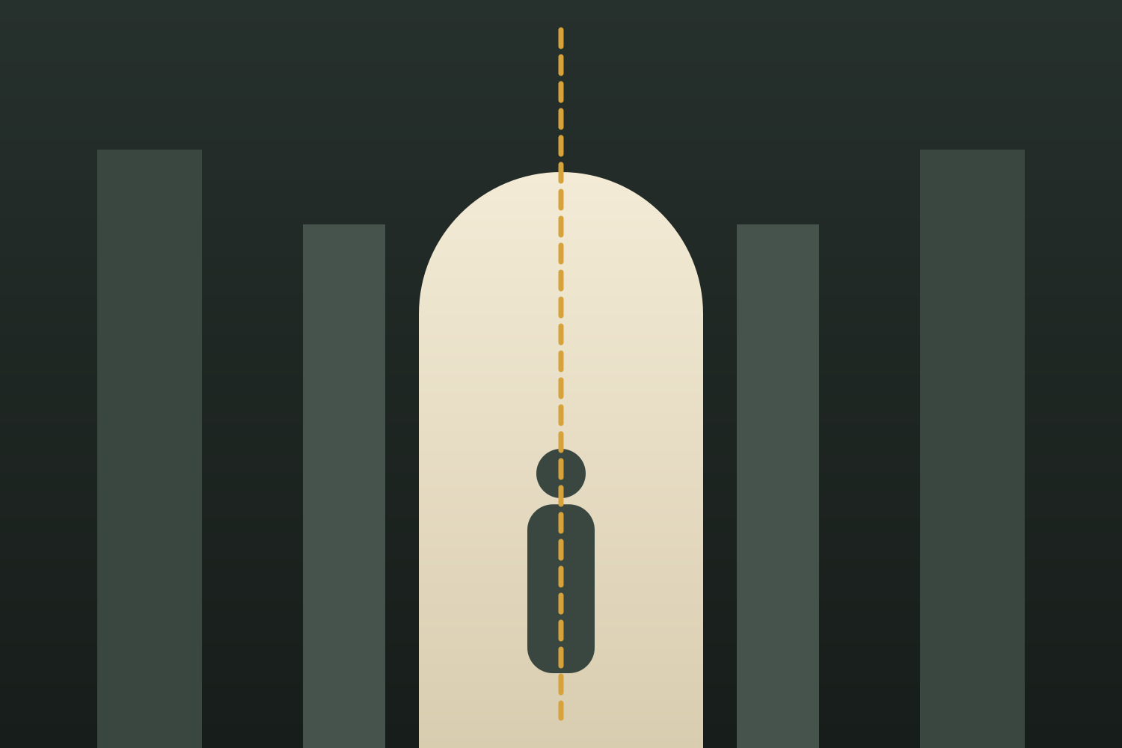
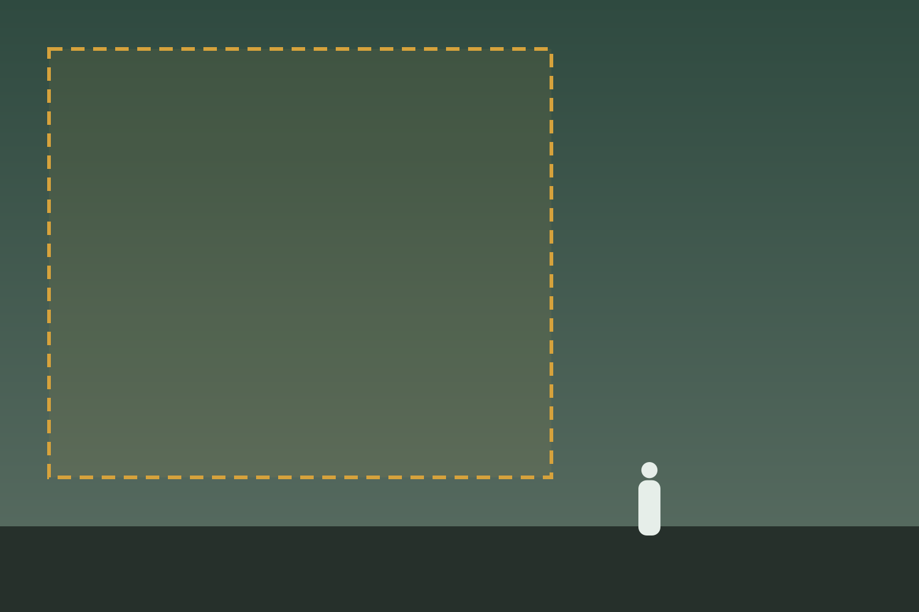
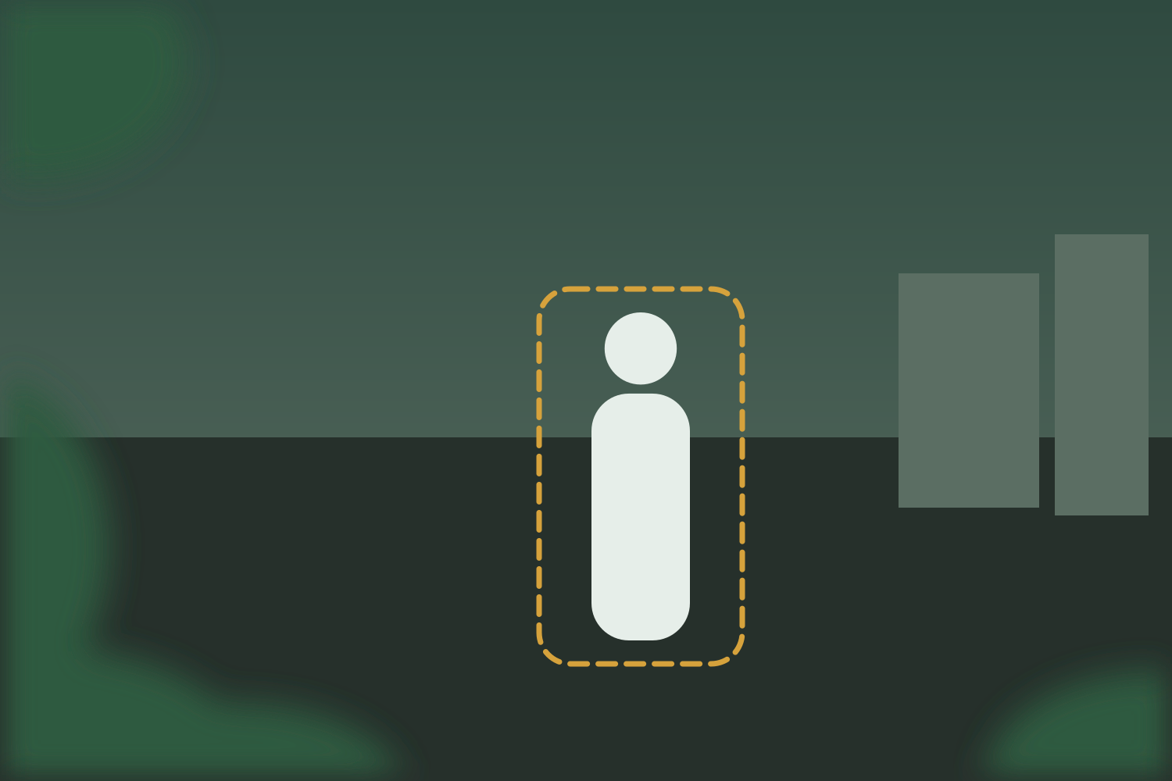
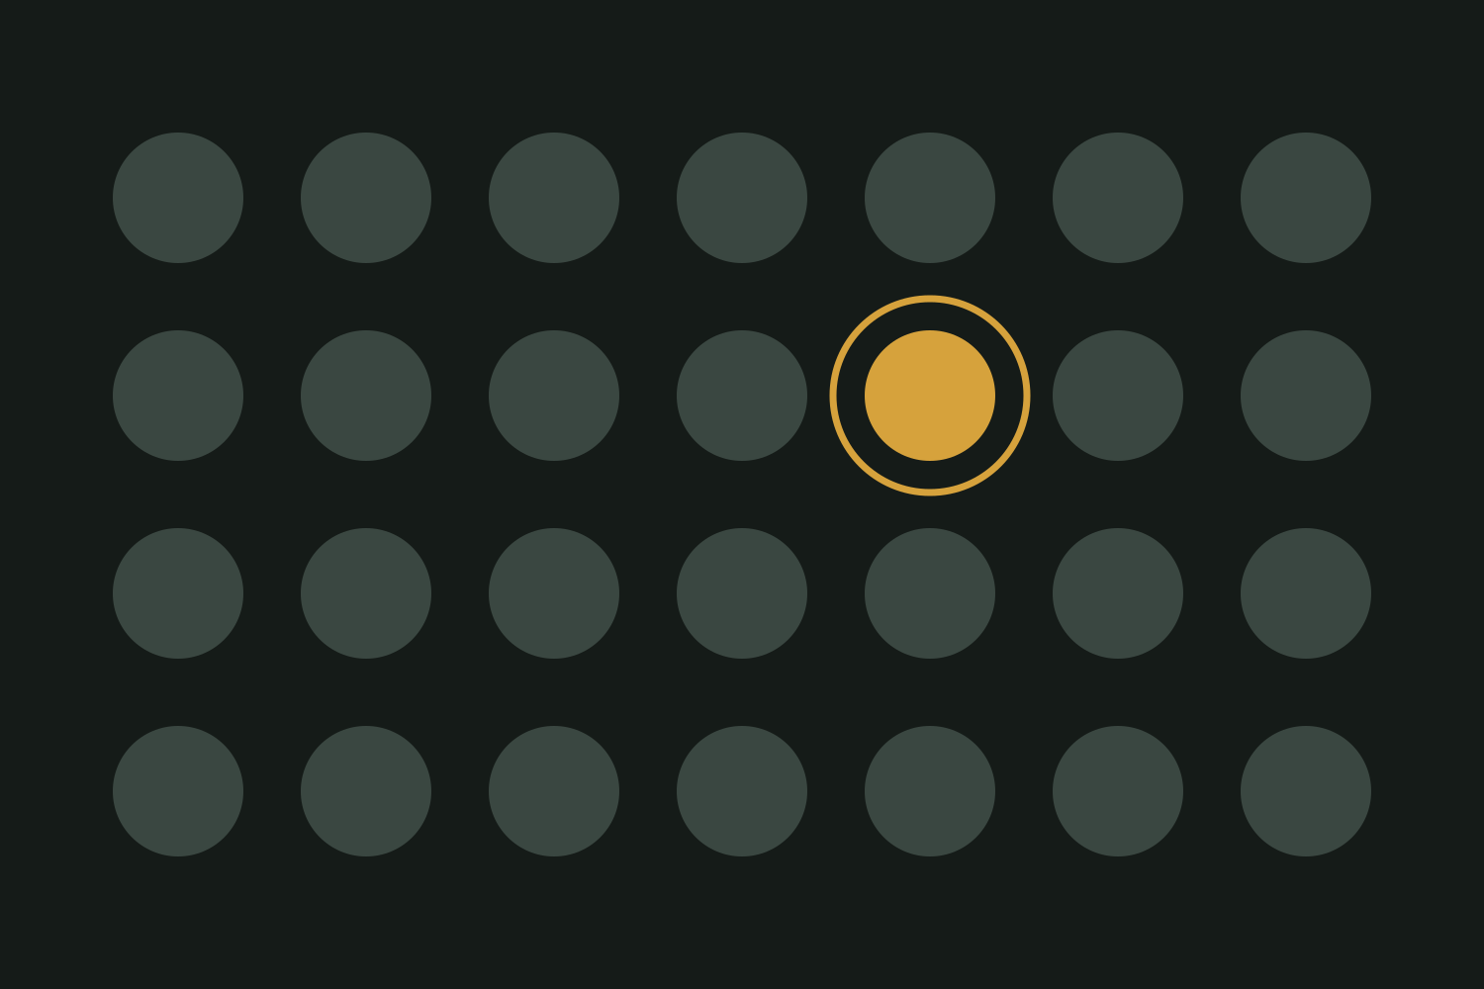
+ 4가지 더 · 알아 두면 바로 쓰는 구도
5교시 · 화면의 언어와 빛
SYMMETRY
NEGATIVE SPACE
FOREGROUND LAYERS
PATTERN & BREAK
대칭 · 중앙
여백
전경 겹치기
패턴과 깨기
양쪽이 같은 복도 · 건물 정면은 가운데가 정답. 웅장하고 단정하게.
빈 하늘 · 벽을 넓게. 고요함 · 외로움 · 미니멀. 자막 자리도 됩니다.
앞에 흐린 잎 · 소품을 걸면 앞 · 중간 · 뒤 세 겹의 깊이가 생깁니다.
반복되는 무늬 속 하나만 다르게. 눈이 그 하나로 바로 갑니다.
영어 이름도 같이 기억하기: 4회차 AI 영상 프롬프트에 그대로 씁니다
Notes:
[보너스] 시간이 남으면. 대칭은 복도 · 건물 정면, 여백은 하늘 · 벽, 전경 겹치기는 화분 · 잎을 렌즈 앞에, 패턴과 깨기는 같은 의자 · 컵이 줄지어 있을 때.

Slide 53
한 장 정리 · 어떤 느낌을, 어떤 콘텐츠에
5교시 · 화면의 언어와 빛
 | 구도 | 주는 느낌 | 이런 콘텐츠에
01 | 삼분할 | 자연스러운 균형 | 인터뷰 · 브이로그 전반
02 | 교차점 | 주인공 강조 | 인물 · 제품 컷
03 | 황금비 · 나선 | 우아한 흐름 | 음식 · 공간 · 감성 영상
04 | 수평선 · 수직선 | 안정 · 고요 · 높이 | 풍경 · 공간 소개
05 | 사선 | 움직임 · 에너지 | 운동 · 여행 · 인트로
06 | 삼각형 | 안정 · 관계 | 단체 · 정물 · 대화
07 | 원형 | 집중 · 완결 | 음식 · 제품 탑뷰
08 | S자 곡선 | 여유 · 여정 | 여행 · 산책 브이로그
09 | 유도선 · 소실점 | 깊이 · 집중 | 오프닝 · 장소 소개
10 | 프레임 속 프레임 | 몰입 · 엿보기 | 스토리 · 인물
Notes:
[정리] 표는 워크북 · 핸드북에 그대로 넣을 수 있는 형태. "내 채널 아이템에 맞는 구도 두 개에 동그라미."

Slide 54
구도 ② 무엇을 비울까
5교시 · 화면의 언어와 빛
헤드룸
머리 위는 손가락 한두 개만큼
1
시선 여백
보는 쪽, 가는 쪽에 공간을
2
세로 안전 영역
위 · 아래 · 오른쪽은 버튼과 캡션 자리
3
수직선
문틀 · 건물 세로선을 화면과 나란히
4
빨간 곳 = 버튼 · 캡션 자리
Notes:
[14:56] 비우는 것도 구도입니다.
헤드룸: 머리 위는 손가락 한두 개만큼. 시선 여백: 보는 쪽 · 가는 쪽에 공간. 세로 안전 영역: 9:16의 위 · 아래 · 오른쪽은 버튼 · 캡션 · 프로필 자리 → 얼굴과 자막은 가운데 쪽. 수직선: 문틀 · 건물 세로선을 화면과 나란히.

Slide 55
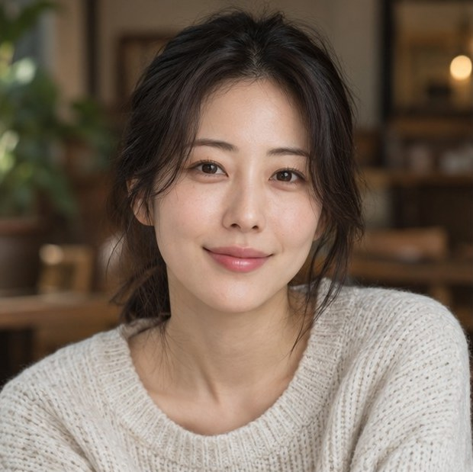
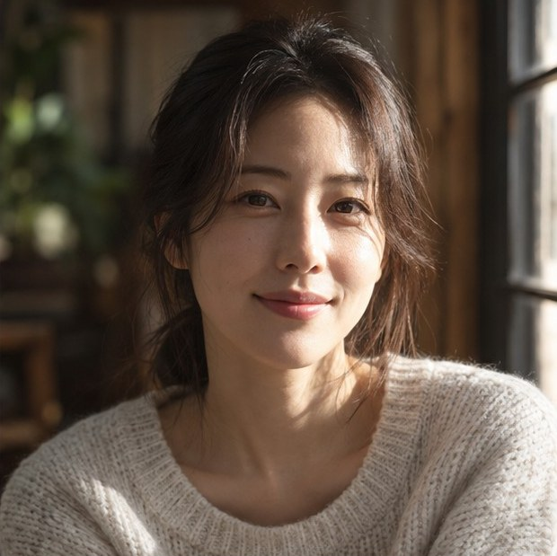
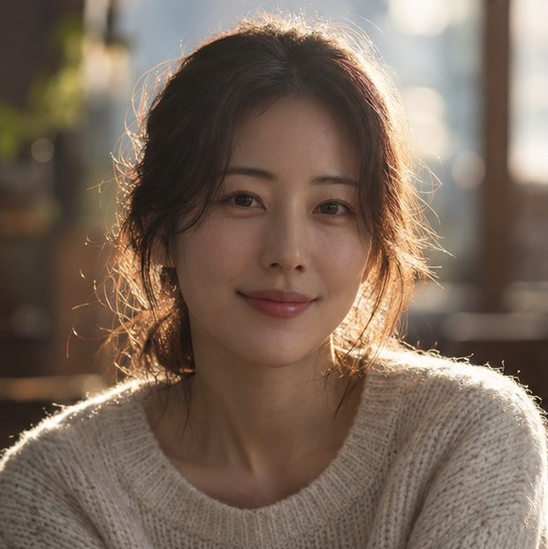
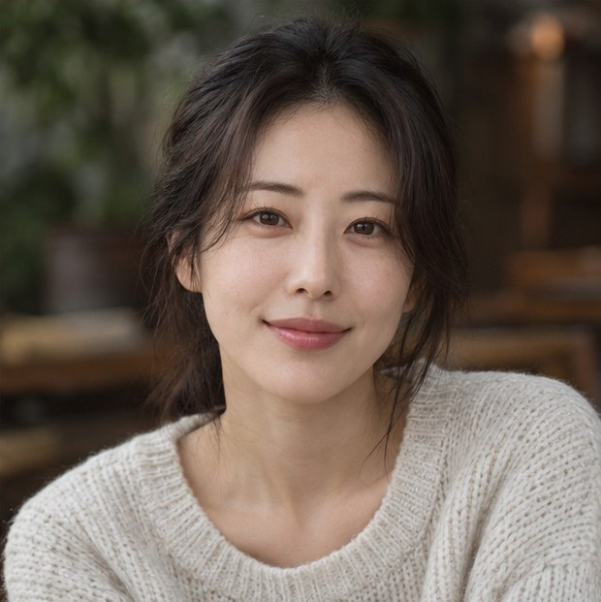
빛의 방향
5교시 · 화면의 언어와 빛
순광
측광
역광
그늘
정면 · 밝고 선명
옆 · 입체감과 분위기
뒤 · 윤곽은 예쁘지만 얼굴이 어두움
부드럽고 고르게
역광은 흰 종이 한 장으로 살린다: 얼굴 앞 아래쪽에서 빛을 튕겨 주기
Notes:
[15:00] 같은 얼굴도 빛의 방향에 따라 다른 사람이 됩니다. 순광 밝고 선명 / 측광 입체감과 분위기 / 역광 얼굴이 어두움 → 흰 종이 반사판 / 그늘 부드럽고 고르게. 역광은 6교시에 강사 장비와 흰 종이로 직접.

Slide 56




3점 조명, 폰으로 하면
5교시 · 화면의 언어와 빛
키 라이트
가장 강한 주 조명. 얼굴 정면에서 45도 옆, 살짝 위
백 = 뒤쪽 스탠드
폰으로는 → 창문
필 라이트
반대쪽에서 그림자를 부드럽게 채움
사람
폰으로는 → 흰 종이 · 흰 벽
키 = 창문
필 = 흰 종이
백 라이트
뒤에서 머리 · 어깨 윤곽을 살려 배경과 분리
카메라
폰으로는 → 뒤쪽 스탠드
Notes:
[15:03] 프로의 기본 조명. 키(주 조명, 45도) + 필(반대쪽에서 그림자 채움) + 백(뒤에서 윤곽). 폰으로는 창문 = 키, 흰 종이 · 흰 벽 = 필, 뒤쪽 스탠드 = 백.

Slide 57
실습 · 구도 빙고 (15분)
5교시 · 화면의 언어와 빛
규칙
☐ 크루별로 9칸 중 최대한 많이, 한 칸에 사진 한 장
☐ 가로 · 세로 · 대각선 한 줄을 채우면 빙고
☐ 같은 장소라도 구도가 다르면 OK
☐ 세로 사진 2장 이상 섞기 (숏폼 연습)
삼분할
사선
삼각형
유도선 · 소실점
황금비 (도전)
원형
ChatGPT에 사진을 올리고
이 사진은 ○○ 구도로 찍었어. 의도한 구도가 잘 보이는지 화면 속 선 · 점 · 도형 위치로 설명하고, 더 좋아지려면 폰을 어디로 옮기면 될지 한 가지만 알려줘.
프레임 속 프레임
수평선 · 수직선
S자 곡선
빙고 사진은 드라이브 크루 폴더에. 가장 좋은 한 장이 크루 트리의 오너먼트가 됩니다
Notes:
[실습] 크루별로 학교 공간에서 15분. 한 칸에 사진 한 장, 가로 · 세로 · 대각선 한 줄을 채우면 빙고.
가운데 칸은 황금비 도전(어려우면 자유). 다른 사람이 나오면 동의 받기.
돌아와서: 크루 베스트 1장을 ChatGPT에 올려 피드백 → 단톡방 공유.

Slide 58
실습 · 구도 사진 미션 + AI 피드백 (25분)
5교시 · 화면의 언어와 빛
학교 공간에서 15분
ChatGPT에 사진을 올리고
☐ 삼분할 × 2
☐ 헤드룸 좋은 예 · 나쁜 예
☐ 대칭 × 1
☐ 시선 여백 좋은 예 · 나쁜 예
☐ 리딩 라인 × 1
☐ 탑뷰 × 1
☐ 프레임 속 프레임 × 1
☐ 역광 + 흰 종이 반사판 × 1
이 사진의 구도에서 좋은 점 1개, 고칠 점 2개를 알려줘. 초보자가 다음 촬영에서 바로 고칠 수 있게, 샷 크기 · 앵글 · 구도 용어를 써서.
워크북에 한 줄씩
AI가 맞게 본 것 하나: ________
AI가 놓친 것 하나: ________
AI는 규칙을 보고, 사람은 의도를 봅니다
Notes:
[15:05–15:30] 학교 공간에서 15분, 돌아와서 ChatGPT 피드백 10분. 짝끼리 서로 모델이 되어 주기. 다른 사람이 나오면 동의 받기.
가장 자신 있는 1장을 ChatGPT에 올려 피드백. 워크북에 "AI가 맞게 본 것 하나 / 놓친 것 하나" → AI는 규칙을 보고, 사람은 의도를 봅니다.

Slide 59
움직임 · 컷 · 소리, 그리고 장비
6교시
06
15:40–16:30 · 흔들림 없이, 한 장면을 여러 컷으로, 소리까지
Notes:
[15:40–16:30] 목표: 안정 · 무빙 · 컷의 문법 · 녹음 기초 + 강사 장비 체험 + 5샷 시퀀스 촬영. 개념 20분 → 장비 시연 · 체험 10분 → 5샷 촬영 20분.
확장판: 현장 촬영 기법(무빙 · 렌즈와 초점 · 커버리지 · 화질과 소리 · 현장 운영 · 용어 · 미니 촬영 현장)이 들어 있어 50분을 크게 넘깁니다. 시간이 모자라면 화질과 소리 · 현장 운영은 핸드북 안내로, 미니 촬영 현장은 3회차 첫 실습으로.

Slide 60





흔들림 잡기와 카메라 움직임
6교시 · 움직임 · 컷 · 소리, 그리고 장비
고정
팬
틸트
다가가기
따라가기
Static
Pan
Tilt
Push-in
Tracking
01
한 클립에 한 움직임
02
생각보다 두 배 천천히
03
시작과 끝에 2초 멈추기
흔들림은 자세로 먼저: 두 손, 팔꿈치는 몸에, 벽에 기대기. 앱 보정은 그다음
Notes:
[15:42] 흔들림은 자세로 먼저, 앱 보정은 그다음(보정은 화면을 잘라내서 화질이 떨어져요). 두 손, 팔꿈치는 몸에, 벽 · 기둥에 기대기. 걸을 땐 무릎을 살짝 굽히고 발뒤꿈치부터.
무빙 5가지와 영어 이름(4회차 프롬프트 어휘). 세 가지 약속: 한 클립에 한 움직임, 두 배 천천히, 시작과 끝 2초 멈추기.

Slide 61
영화 현장은 이렇게 찍는다
6교시 · 움직임 · 컷 · 소리, 그리고 장비
A
B
C
D
E
카메라 무빙
렌즈와 초점
커버리지
화질과 소리
현장 운영
달리 · 트럭 · 크레인 · 아크 · 리빌 · 휩 팬 · 돌리 줌 · 롱테이크
화각이 감정을 바꾼다. 초점 이동으로 시선을 옮긴다
한 장면을 여러 각도로. 대화 · 인터뷰 카메라 배치
180도 셔터 · 노출 도구 · 색 맞추기 · 조명 · 이중 녹음
콜 순서 · 슬레이트 · 숏리스트 · 연속성 · 데이터 백업
장비는 폰이어도 일하는 방식은 현장과 똑같이. 그게 '실무'입니다
Notes:
오늘 오전까지가 '카메라 사용법'이었다면, 여기부터는 '현장의 일하는 방식'.
장비가 폰이어도 방식은 똑같이 쓸 수 있습니다. 다섯 묶음: 무빙 → 렌즈와 초점 → 커버리지 → 화질 · 색 · 빛 · 소리 → 현장 운영.
"이걸 다 외우자는 게 아니라, 현장 사람들이 왜 이렇게 일하는지 이유를 가져가자."

Slide 62
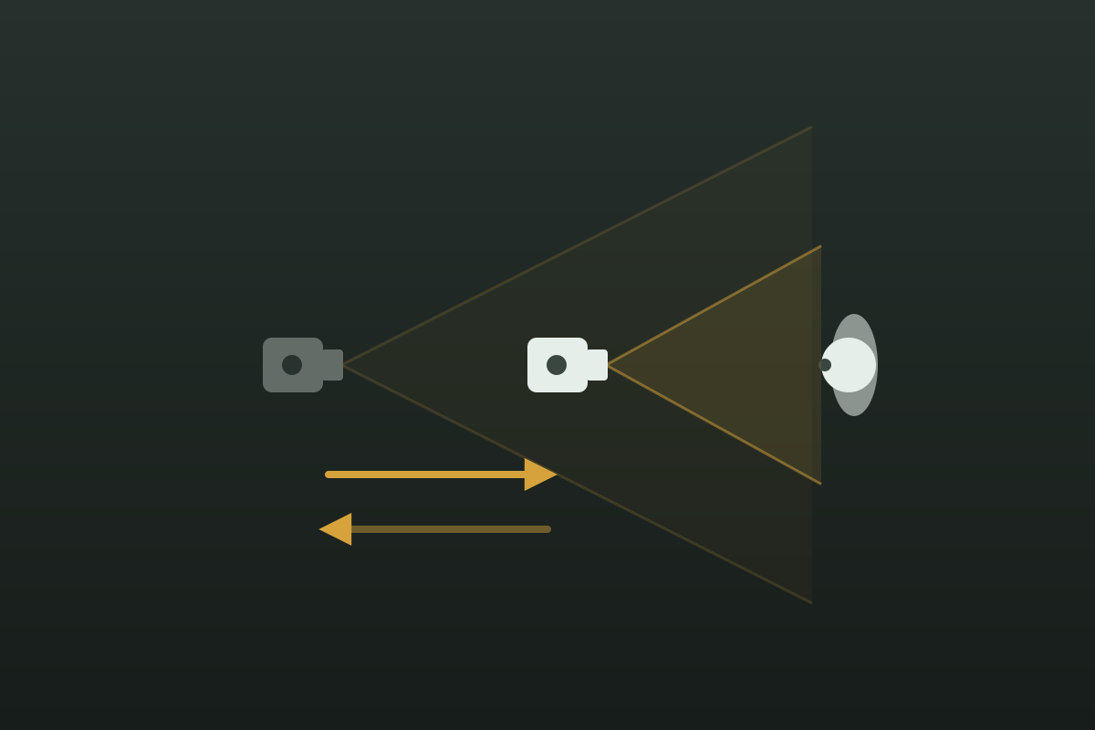
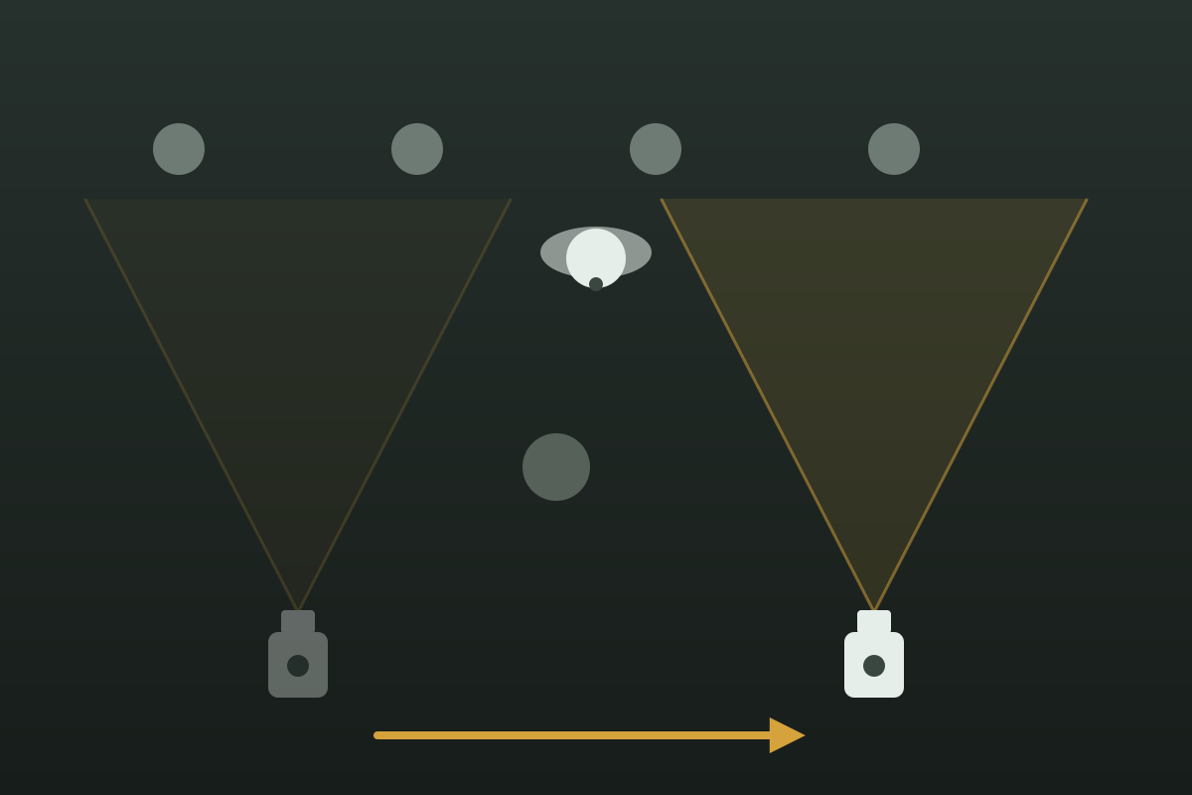
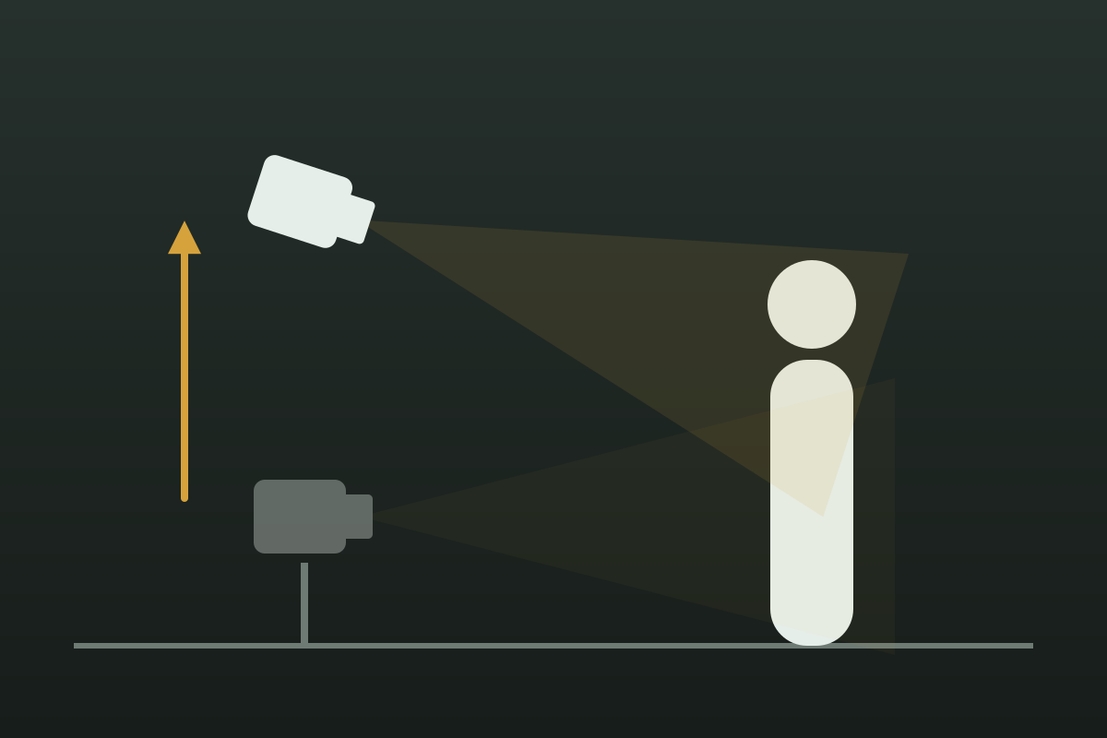
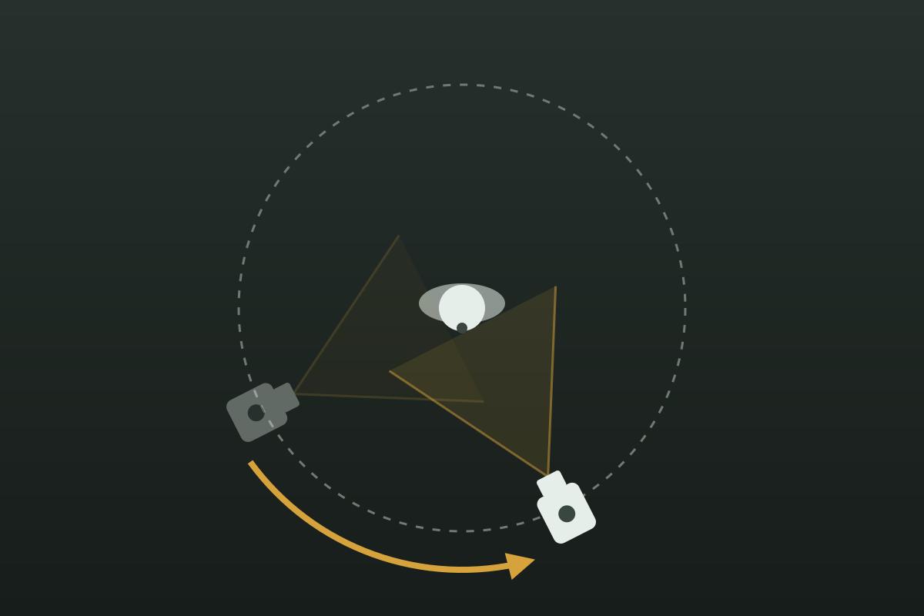
카메라 무빙 8가지 ①
6교시 · 움직임 · 컷 · 소리, 그리고 장비 · A 카메라 무빙
DOLLY IN / OUT
TRUCK · CRAB
PEDESTAL · CRANE
ARC · ORBIT
달리 인 · 아웃
트럭 (옆으로 이동)
페디스털 · 크레인
아크 (둘러 돌기)
카메라 자체가 다가가고 물러난다. 다가가면 몰입 · 긴장, 물러나면 고립 · 마무리.
피사체와 나란히 옆으로. 앞의 기둥 · 나무가 지나가며 깊이(시차)가 생긴다.
카메라 높이를 올리고 내린다. 올라가며 공간 공개, 내려오며 인물로 진입.
인물을 중심으로 원을 그리며 돈다. 결심 · 고백 · 제품 공개처럼 '중요한 순간'.
폰으로 · 짐벌 들고 천천히 걷기. 줌 대신 발로.
폰으로 · 전경을 하나 끼고 옆걸음. 바퀴 의자도 훌륭한 달리.
폰으로 · 짐벌을 무릎 → 머리 위로. 틸트와 달리 몸 높이가 바뀐다.
폰으로 · 짐벌로 인물과 같은 거리를 지키며 옆걸음으로 반 바퀴.
무빙은 '왜 움직이는지'가 먼저. 이유 없는 움직임은 흔들림일 뿐입니다
Notes:
[무빙 ①] 오전의 팬 · 틸트는 '고개만 돌리기', 여기부터는 '카메라가 몸째 움직이기'.
평면도 보는 법: 위에서 내려다본 그림. 흰 원 = 사람, 금색 부채꼴 = 카메라가 보는 범위, 흐린 카메라 = 출발 위치.
달리: 줌과 달리 원근이 바뀐다(다음 장들에서). 트럭: 전경을 끼면 시차로 깊이감. 페디스털: 틸트와 헷갈리지 않기. 아크: 짐벌 실습 때 강사 시연.

Slide 63
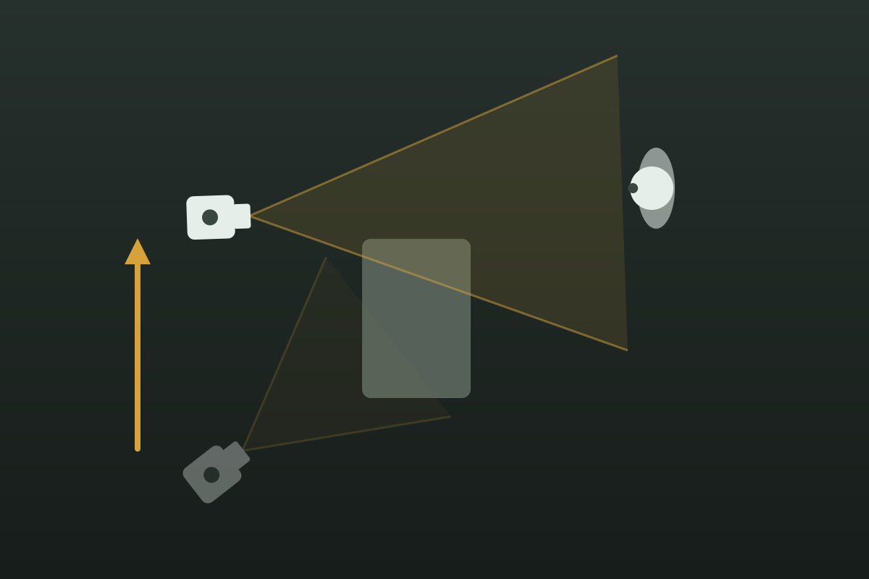
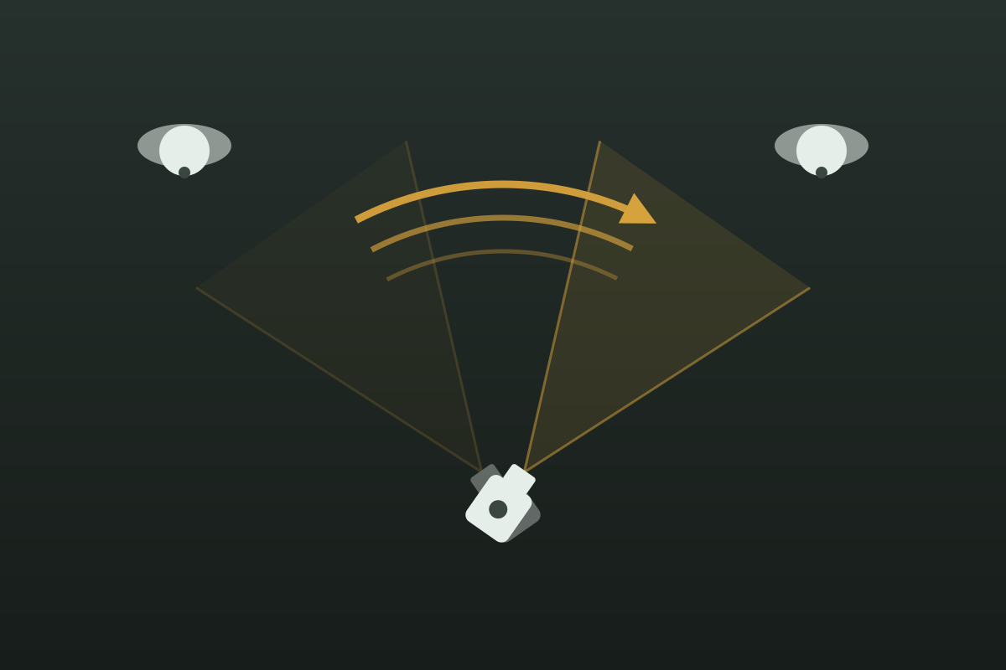
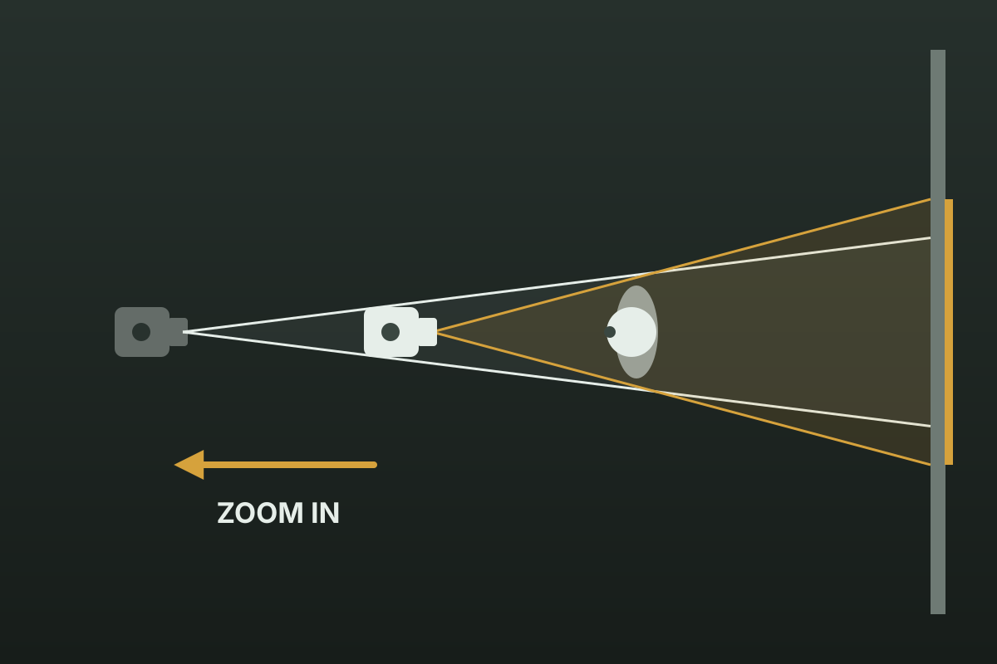
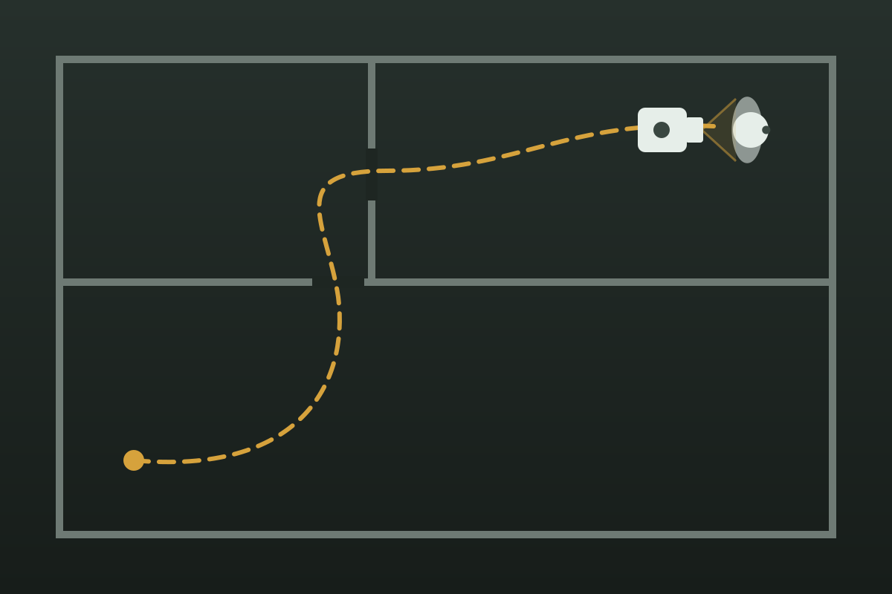
카메라 무빙 8가지 ②
6교시 · 움직임 · 컷 · 소리, 그리고 장비 · A 카메라 무빙
REVEAL
WHIP PAN
DOLLY ZOOM
LONG TAKE · ONER
리빌 (드러내기)
휩 팬
돌리 줌
롱테이크 (원테이크)
기둥 · 벽 · 물건 뒤에서 나오며 주인공을 보여 준다. 궁금증 → 해소.
아주 빠른 팬으로 화면이 번지며 다음 대상으로 넘어간다. 에너지 · 장면 전환.
물러나며 줌인(또는 반대). 인물 크기는 그대로, 배경만 늘었다 줄었다. 충격 · 현기증.
끊지 않고 한 번에 따라간다. 현장감 · 긴장 · 시간이 실제로 흐르는 느낌.
폰으로 · 벽 모서리나 컵 뒤에서 시작해 옆이나 위로 빠지기.
폰으로 · 끝 장면 휩 + 다음 장면 휩을 같은 방향으로 찍어 이으면 전환 효과.
폰으로 · 뒤로 걸으며 줌인. 손으로는 어려워 짐벌 앱 기능을 쓰는 게 편하다.
폰으로 · 동선을 미리 걸어 보고(리허설) 짐벌로. 브이로그 오프닝에 강하다.
멋진 무빙도 한 영상에 한두 번. 많이 쓰면 효과가 사라집니다
Notes:
[무빙 ②] 리빌: 숏폼 첫 1초 후킹에 강함. 휩 팬: 데이미언 셔젤 감독 영화(위플래시 · 라라랜드)에서 자주 보이는 전환.
돌리 줌: 히치콕 〈현기증〉(1958)에서 유명해져 'Vertigo effect', 〈죠스〉(1975) 해변 장면도 유명.
롱테이크: 〈1917〉은 영화 전체가 한 번에 찍은 것처럼 보이게 설계. 브이로그 오프닝 원테이크로 응용.

Slide 64
폰과 짐벌로 현장 무빙 흉내 내기
6교시 · 움직임 · 컷 · 소리, 그리고 장비 · A 카메라 무빙
기법 | 장비 없이 | 짐벌이 있으면 | 현장 팁
달리 인 · 아웃 | 두 손 + 팔꿈치 고정, 닌자 걸음 | 가장 쉬운 무빙. 속도 일정하게 | 줌 대신 발로. 화질 손해 없음
트럭 | 바퀴 의자 · 카트에 앉아서 | 옆걸음, 짐벌 팬 모드 | 전경(기둥 · 화분)을 꼭 끼기
페디스털 · 크레인 | 무릎 높이에서 일어서며 | 로우 모드로 바닥 → 눈높이 | 틸트하지 말고 높이만 바꾸기
아크 | 인물과 같은 거리로 반 바퀴 | 팔로우 모드 + 옆걸음 | 인물 쪽으로 몸을 기울이기
리빌 | 물건 뒤에서 옆으로 빠지기 | 같은 방법, 더 부드럽게 | 첫 프레임은 완전히 가려 두기
휩 팬 | 손목 스냅으로 빠르게 | 스포츠(빠른 팬) 모드 | 두 장면을 같은 방향으로
돌리 줌 | 어려움(손으로 줌 조절 불가) | 짐벌 앱의 돌리 줌 기능 | 배경이 깊은 장소에서
롱테이크 | 광각 0.5x + 닌자 걸음 | 동선 리허설 후 한 번에 | 실패 대비 두세 번 찍기
Notes:
[무빙 실전] 표는 그대로 뒤의 장비 체험 때 체크리스트로 씁니다. 강사 짐벌로 아크 · 페디스털 · 휩 팬 시연 → 크루별 2분 체험.
현장 기본: 움직임 시작 전 2초 정지, 끝나고 2초 정지(편집 손잡이). 빠른 휩 팬 외에는 생각보다 두 배 천천히.

Slide 65
줌과 달리는 다르다 · 돌리 줌의 원리
6교시 · 움직임 · 컷 · 소리, 그리고 장비 · B 렌즈와 초점
줌 (Zoom)
렌즈만 확대. 원근은 그대로라 평면적. 폰은 디지털 줌이면 화질도 손해.
달리 (Dolly)
카메라가 실제로 이동. 배경과 인물의 관계가 바뀌어 입체적.
돌리 줌 (Dolly Zoom)
물러나며 줌인. 인물 크기는 그대로, 배경만 바짝 다가오며 늘어난다. 충격 · 깨달음의 순간.
다가가고 싶으면 줌 버튼보다 발. 폰은 렌즈 배율(0.5x · 1x · 3x)만 바꾸고 그 사이는 걸어서
Notes:
[렌즈 ①] 현장에서 줌으로 '다가가기'를 잘 안 쓰는 이유: 줌은 확대일 뿐 원근(배경과 인물의 관계)이 그대로라 평면적.
달리는 카메라가 실제로 움직여 배경과 인물의 관계가 바뀌어 입체적. 폰의 디지털 줌은 화질까지 떨어짐.
돌리 줌: 카메라는 뒤로(또는 앞으로), 줌은 반대로 → 인물 크기는 같은데 배경만 변해 '세상이 흔들리는' 느낌. 도식: 금색 = 가까이서 넓게(배경이 넓게 보임), 흰색 = 멀리서 좁게.

Slide 66

렌즈가 감정을 바꾼다 · 0.5x · 1x · 3x
6교시 · 움직임 · 컷 · 소리, 그리고 장비 · B 렌즈와 초점
0.5x 광각
WIDE
1x 표준
NORMAL
2~3x 망원
TELEPHOTO
공간이 넓고 깊게, 다이내믹. 가까이 대면 얼굴이 늘어난다
사람 눈과 비슷한 자연스러움
배경이 당겨지는 압축 · 인물 강조 · 관찰하는 시선
→ 공간 소개 · 좁은 방 · 롱테이크
→ 브이로그 · 기본 촬영
→ 인물 클로즈업 · 인터뷰 B캠 · 제품
Notes:
[렌즈 ②] 세 칸 모두 인물 크기는 같게, 카메라 거리만 다르게 찍은 것. 광각은 배경이 작고 멀어지며 얼굴이 살짝 늘어남. 망원은 배경이 크게 다가오며(압축) 인물이 도드라짐.
실무: 인물 클로즈업은 2~3x로 조금 떨어져서(얼굴 왜곡이 줄어 예쁘게). 공간 소개 · 좁은 방은 0.5x. 인터뷰 B캠은 3x.

Slide 67

초점 이동 · 시선을 옮기는 가장 영화 같은 방법
6교시 · 움직임 · 컷 · 소리, 그리고 장비 · B 렌즈와 초점
RACK FOCUS · FOCUS PULL
폰으로 하는 세 가지 방법
1
녹화 중 화면 탭
가장 쉽다. 이동 속도는 폰이 정한다
2
아이폰 시네마틱 모드
찍은 뒤 편집에서 초점을 옮길 수 있다
3
수동 카메라 앱
앞사람에 초점
뒷사람으로 초점 이동
초점 링을 직접 천천히 돌린다
효과를 키우려면 심도를 얕게: 앞 물체에 가까이, 배경은 멀리, 3x 망원으로
Notes:
[렌즈 ③] 랙 포커스: 앞사람 → 뒷사람(또는 물건 → 사람)으로 초점을 옮겨 '이제 이걸 보세요'라고 말하는 기법. 현장에서는 포커스 풀러가 거리를 재서 정확히 돌립니다.
폰: ① 녹화 중 화면 탭(가장 쉬움, 속도는 폰이 정함) ② 아이폰 '시네마틱 모드'는 촬영 후 편집에서 초점을 바꿀 수 있음 ③ 수동 카메라 앱의 초점 링으로 천천히.
심도가 얕아야 효과가 큼: 앞 물체에 가까이, 배경은 멀리. 3x 망원 + 가까운 전경이 쉬운 조합.

Slide 68





5샷 시퀀스: 뭘 찍을지 모를 때 꺼내는 공식
6교시 · 움직임 · 컷 · 소리, 그리고 장비
1
2
3
4
5
손 클로즈업
얼굴 클로즈업
와이드
어깨너머
특이한 앵글
무엇을 하는지
누가, 어떤 표정으로
어디서
그 사람의 시점
탑뷰 · 로우앵글
컷마다 7초 이상, 두 번씩. ①과 ②는 같은 동작을 다른 크기로 → 편집에서 이어 붙이면 자연스러워요
Notes:
[15:47] 한 장면을 다섯 컷으로 찍으면 편집할 재료가 생깁니다(다큐 · 뉴스 촬영의 기본 공식).
1 손 클로즈업 2 얼굴 클로즈업 3 와이드 4 어깨너머 5 특이한 앵글. 컷마다 7초 이상, 두 번씩. ①과 ②는 같은 동작을 다른 크기로 → 편집에서 '동작 연결'.

Slide 69


컷을 잇는 규칙: 180도 · 30도 · B롤
6교시 · 움직임 · 컷 · 소리, 그리고 장비
180
180도 규칙
넘어가면 방향이 뒤집혀 보여요
두 사람 사이 선을 넘지 않기
30
30도 규칙
가상의 선
다시 찍을 땐 30도 이상, 또는 샷 크기를 바꾸기
B
B롤을 넉넉히
카메라는 이쪽에서만 ✓
손 · 소품 · 공간 컷. 편집에서 자른 자리를 덮어 줘요
Notes:
[15:52] 편집에서 어색해지는 이유는 대부분 촬영 때 생깁니다.
180도 규칙: 두 사람 사이 가상의 선, 카메라는 한쪽에만. 넘으면 방향이 뒤집혀 보여요. 30도 규칙: 다시 찍을 땐 각도 30도 이상 또는 샷 크기 바꾸기(아니면 점프컷). B롤: 손 · 소품 · 공간 컷, 편집에서 자른 자리를 덮어 줍니다.

Slide 70
커버리지 · 한 장면을 여러 각도로 찍어 두기
6교시 · 움직임 · 컷 · 소리, 그리고 장비 · C 커버리지
1
2
3
4
5
6
마스터
미디엄
어깨 너머
클로즈업
인서트
컷어웨이
MASTER
MEDIUM
OVER THE SHOULDER
CLOSE-UP
INSERT
CUTAWAY
장면 전체를 처음부터 끝까지 넓게
두 사람 · 상반신, 관계가 보이게
상대 어깨 너머로 말하는 사람
표정 · 리액션, 가장 감정적인 컷
손 · 컵 · 화면처럼 행동의 디테일
장면 밖의 것: 창밖 · 시계 · 주변
넓게 → 좁게 (조명 · 세팅을 덜 바꾸는 순서)
편집은 찍어 둔 것 안에서만 할 수 있습니다. 커버리지는 편집자를 위한 보험
Notes:
[커버리지 ①] 커버리지 = 편집자가 고를 수 있게 같은 장면을 여러 각도 · 크기로 확보하는 것. 한 컷이 망가져도 다른 각도로 살릴 수 있는 보험.
보통 넓은 것에서 좁은 것으로: 마스터(전체 연기를 처음부터 끝까지) → 미디엄 → 어깨 너머 → 클로즈업 → 인서트 · 컷어웨이.
인서트 = 마스터 안에 있던 행동을 다르게 보여 주기(손, 컵), 컷어웨이 = 마스터에 없던 것(창밖, 다른 손님).

Slide 71

대화 장면 카메라 배치 · 다섯 자리
6교시 · 움직임 · 컷 · 소리, 그리고 장비 · C 커버리지
1
마스터
두 사람 전체, 장면 전부
2
B 어깨 너머로 A
숏 (Shot)
3
A 어깨 너머로 B
리버스 숏 (Reverse Shot)
4
A 클로즈업
표정 · 리액션
5
B 클로즈업
표정 · 리액션
빨간 점선 = 180도 선. 카메라는 한쪽에만
2와 3은 거울처럼: 같은 거리 · 높이 · 배율로 찍어야 편집이 매끄럽습니다
Notes:
[커버리지 ②] 평면도: A와 B가 마주 앉은 대화. 빨간 점선 = 180도 선(오전에 배운 그 선). 모든 카메라는 선의 한쪽에만.
1 마스터 → 2 · 3 어깨 너머(OTS)로 숏-리버스 숏 → 4 · 5 클로즈업. 2와 3은 거울처럼 같은 거리 · 높이 · 렌즈로 찍어야 편집 때 자연스럽다.
아이라인: A의 시선은 화면 오른쪽, B의 시선은 화면 왼쪽으로 일관되게.

Slide 72

인터뷰 실무 · 카메라 두 대로 찍기
6교시 · 움직임 · 컷 · 소리, 그리고 장비 · C 커버리지
☐ A캠 와이드 + B캠 타이트(45도, 3x)
☐ 인터뷰이는 카메라 옆 인터뷰어를 본다
☐ 벽에서 1.5m 이상 떨어져 앉기(배경 깊이 · 그림자 없애기)
☐ 창문(금색)을 얼굴 45도 앞쪽에: 키 라이트
☐ 두 폰 모두 같은 화이트밸런스 · fps · 해상도
☐ 시작 전 손뼉 한 번: 두 카메라 · 녹음 싱크
☐ 질문 끝나고 1초 쉬고 대답(편집 여유)
B캠이 있으면 말을 잘라도 티가 나지 않습니다. 폰 두 대면 충분
Notes:
[커버리지 ③] 정보성 · 브랜딩 영상의 기본은 인터뷰. 폰 두 대로 현장 방식 그대로.
A캠 = 와이드(바스트, 정면에 가깝게), B캠 = 타이트(클로즈업, 45도 옆, 3x). 말을 잘라 붙일 때 A → B로 바꾸면 점프컷이 안 보입니다.
시선: 인터뷰이는 카메라가 아니라 카메라 바로 옆의 인터뷰어를 봅니다. 정보 전달형 숏폼은 렌즈를 직접 보는 경우도 있어 의도에 따라 선택.

Slide 73
편집을 위한 촬영 · 현장에서 챙기는 네 가지
6교시 · 움직임 · 컷 · 소리, 그리고 장비 · C 커버리지
01
02
03
04
액션 겹쳐 찍기
핸들
룸톤
B롤 넉넉히
OVERLAPPING ACTION
HANDLES
ROOM TONE
B-ROLL · CUTAWAYS
같은 동작을 모든 각도에서 처음부터 끝까지. 편집에서 동작 중간에 잘라 이으면 컷이 사라진다(컷 온 액션).
'액션' 전 2~3초, '컷' 후 2~3초 그대로 두기. 전환 · 속도 조절에 쓸 여유.
모두 멈추고 그 장소의 소리만 30초 이상. 대사 사이 빈 곳을 자연스럽게 메운다.
손 · 소품 · 공간 · 창밖. 말이 길어질 때 덮을 그림. 필요하다 싶은 양의 두 배.
'나중에 편집에서 살리자'는 없습니다. 편집할 재료는 현장에서만 생깁니다
Notes:
[커버리지 ④] 편집에서 어색한 것은 대부분 촬영에서 생깁니다.
액션 겹쳐 찍기: 컵을 드는 동작을 와이드에서도 클로즈업에서도 처음부터 끝까지 → 편집에서 동작 중간에 자르면(컷 온 액션) 컷이 안 보입니다.
핸들: 액션 전 2~3초, 컷 후 2~3초. 룸톤: 그 장소의 '조용한 소리' 30초 이상 → 대사 사이 빈 곳을 메움.

Slide 74




소리는 영상의 절반
6교시 · 움직임 · 컷 · 소리, 그리고 장비
한 뼘 거리
조용한 자리
룸톤 10초
현장음 살리기
폰과 입 사이 한 뼘. 멀수록 방 울림
에어컨 · 냉장고 · 복도 소리 피하기
끝에 말없이 10초 녹음 → 편집에서 빈 곳 메꾸기
발소리 · 물소리. 음악으로 다 덮지 않기
흐린 화면은 참아도, 안 들리는 소리는 못 참는다
Notes:
[15:56] 시청자는 흐린 화면은 참아도 안 들리는 소리는 못 참습니다.
폰과 입 사이 한 뼘 / 에어컨 · 냉장고 · 복도 소리 피하기 / 끝에 룸톤 10초(편집에서 빈 곳 메꾸기) / 현장음 살리기(음악으로 다 덮지 않기). 이어폰 마이크나 핀마이크가 있으면 훨씬 깨끗합니다.

Slide 75
노출 실무 · 180도 셔터와 모니터링 도구
6교시 · 움직임 · 컷 · 소리, 그리고 장비 · D 화질 · 색 · 빛 · 소리
지브라
하얗게 날아갈 곳에 빗금 표시. 얼굴엔 빗금이 살짝 걸리기 직전까지
180° SHUTTER RULE
셔터 = 1 / (fps × 2)
ZEBRA
폴스 컬러
밝기를 색으로 표시. 피부가 같은 색으로 나오게 맞추기
24fps
→ 1/50
FALSE COLOR
30fps
→ 1/60
초점 맞은 테두리에 색 표시. 수동 초점의 필수품
포커스 피킹
60fps
→ 1/120
FOCUS PEAKING
밝은 야외 → ND 필터로 빛을 줄여 셔터 지키기
히스토그램
밝기 분포 그래프. 오른쪽 벽에 붙으면 하늘 · 창이 날아감
HISTOGRAM
수동 앱: 갤럭시 '프로 동영상' · 무료 Blackmagic Camera(아이폰, 일부 갤럭시 · 픽셀)
Notes:
[화질 ①] 180도 셔터 법칙: 셔터 속도 ≈ 1 / (fps × 2). 24fps → 1/50, 30fps → 1/60, 60fps → 1/120. 사람 눈에 자연스러운 움직임 번짐.
밝은 야외에서 폰은 조리개가 고정이라 셔터를 빠르게 올려 버림 → 움직임이 뚝뚝 끊김 → 현장은 ND 필터(렌즈용 선글라스)로 빛을 줄여 셔터를 지킴. 폰용 클립 ND가 있음.
기본 카메라 앱은 셔터를 못 바꾸는 경우가 많음: 갤럭시 '프로 동영상', 아이폰 · 일부 갤럭시 · 픽셀은 무료 Blackmagic Camera 앱.

Slide 76
색 실무 · 고정하고, 맞추고, 남겨 두기
6교시 · 움직임 · 컷 · 소리, 그리고 장비 · D 화질 · 색 · 빛 · 소리
01
02
03
04
고정하기
맞추기
남겨 두기
같은 빛에서
LOCK
MATCH
LOG & LUT
LIGHT
화이트밸런스 · 노출 · 초점을 잠그고 찍기. 컷 중간에 색이 변하지 않게.
두 카메라는 같은 설정. 시작할 때 흰 종이 · 회색 카드를 함께 찍기.
Log로 밋밋하게 찍고 편집에서 LUT로 색 입히기. 보정할 시간이 있을 때만.
한 장면은 같은 시간대에. 해가 움직이면 컷마다 색이 달라진다.
아마추어 티의 1순위는 컷마다 바뀌는 색. 화이트밸런스부터 고정
Notes:
[화질 ②] 현장 색의 원칙: 촬영 중에 색이 변하면 안 된다(자동 화이트밸런스가 컷마다 바뀌는 것이 아마추어 티의 1순위).
두 대 이상이면 같은 기종 · 같은 설정, 시작할 때 흰 종이 · 회색 카드를 같이 찍어 두면 편집에서 맞추기 쉬움.
Log: 색을 일부러 밋밋하게 찍어 편집에서 넓게 보정하는 방식. 아이폰 15 Pro 이후의 Apple Log 등. 보정(LUT 적용)을 꼭 해야 하므로 초보는 기본 색으로 먼저.

Slide 77




빛 실무 · 현장 조명팀이 쓰는 다섯 가지
6교시 · 움직임 · 컷 · 소리, 그리고 장비 · D 화질 · 색 · 빛 · 소리
모티베이티드 빛
네거티브 필
림 · 역광
실용 조명
매직아워
MOTIVATED LIGHT
화면 속 창문 · 스탠드 쪽에서 빛이 오게. 빛에 '이유'가 있으면 자연스럽다.
NEGATIVE FILL
검은 천 · 어두운 옷으로 한쪽 빛을 막기. 빛을 빼서 입체감을.
RIM · BACKLIGHT
뒤에서 오는 빛으로 머리 · 어깨 윤곽. 배경과 인물이 분리된다.
PRACTICALS
화면 안의 스탠드 · 전구 · 모니터. 분위기와 깊이를 동시에.
GOLDEN · BLUE HOUR
해 뜬 직후 · 해 지기 직전의 부드러운 금빛, 해 진 직후의 푸른빛.
조명은 더하기만이 아니라 빼기. 흰 종이(반사)와 검은 천(네거티브 필)이 기본 장비
Notes:
[화질 ③] 오전의 3점 조명을 현장 방식으로 확장.
모티베이티드: 화면 속에 빛의 '이유'(창문 · 스탠드)가 있는 방향에서 비추기 → 자연스러움. 네거티브 필: 검은 천 · 옷으로 한쪽 빛을 막아 입체감 만들기(빛을 더하는 게 아니라 빼기).
실용 조명(Practicals): 화면 안에 보이는 스탠드 · 전구 · 모니터. 매직아워: 해 뜬 직후 · 해 지기 직전의 부드러운 빛, 블루아워는 해 진 직후.

Slide 78
소리 실무 · 녹음부가 지키는 다섯 가지
6교시 · 움직임 · 컷 · 소리, 그리고 장비 · D 화질 · 색 · 빛 · 소리
01
이중 녹음
핀마이크 + 폰 녹음 동시에. 하나가 끊겨도 산다
02
마이크는 가까이
입에서 한 뼘. 거리가 두 배면 잡음이 확 늘어난다
03
레벨 -12dB
가장 큰 말소리가 -12dB 근처. 0dB에 닿으면 깨진다
04
룸톤 30초
모두 멈추고 그 공간 소리만. 편집의 빈틈을 메운다
05
와일드 트랙
소리만 따로: 문 소리 · 발소리 · 대사 한 번 더
흐린 화면은 참아도 깨진 소리는 못 참습니다. 녹음은 두 군데에
Notes:
[화질 ④] 오전의 '소리는 영상의 절반'을 현장 방식으로.
이중 녹음: 핀마이크(무선) + 폰 자체 녹음을 동시에 → 하나가 끊겨도 산다. 레벨: 말소리의 가장 큰 순간이 -12dB 근처, 0dB(빨간색)에 닿으면 깨져서 복구 불가.
와일드 트랙: 화면 없이 소리만 따로(문 닫는 소리, 발소리, 대사 한 번 더). 손뼉 싱크는 뒤의 콜 순서 슬라이드에서.

Slide 79
현장의 약속 · 촬영 시작 콜 순서
6교시 · 움직임 · 컷 · 소리, 그리고 장비 · E 현장 운영
조감독
녹음
조감독
촬영
촬영부
감독
감독
롤 사운드
스피드
롤 카메라
롤링
마커!
액션
컷
Roll Sound
Speed
Roll Camera
Rolling
Marker · 슬레이트
Action
Cut
우리 크루 버전 (폰 촬영)
감독 "녹음!"
녹음 "돌아요"
감독 "카메라!"
촬영 "돌아요"
슬레이트 손뼉 짝!
2초 쉬고 "액션"
끝나고 2초 뒤 "컷"
콜 순서를 지키면 '찍었는데 소리가 없다', '앞부분이 잘렸다'가 사라집니다
Notes:
[현장 운영 ①] 영화 현장은 정해진 순서로 말하고 대답합니다. 소리를 먼저 돌려야 테이크 앞부분 소리를 잃지 않기 때문에 사운드가 먼저.
조감독: "롤 사운드" → 녹음: "스피드" → 조감독: "롤 카메라" → 촬영: "롤링" → 슬레이트: "마커"(딱!) → 감독: "액션" → 감독: "컷".
팀마다 조금씩 다르고(동시에 돌리는 '턴오버' 등) 슬레이트는 보통 촬영부(세컨드)가 칩니다. 우리 크루 버전은 아래 줄.

Slide 80
슬레이트와 숏리스트 · 무엇을 몇 번째로 찍었나
6교시 · 움직임 · 컷 · 소리, 그리고 장비 · E 현장 운영
씬-컷 | 크기 · 앵글 | 무빙 · 기법 | 내용 | OK
1-1 | 익스트림 클로즈업 · 탑뷰 | 고정 | 라떼아트가 그려지는 잔 | ☐
1-2 | 미디엄 · 아이레벨 | 달리 인 | 바리스타가 잔을 건넨다 | ☐
1-3 | 와이드 · 하이앵글 | 페디스털 다운 | 비 오는 창가와 카페 전경 | ☐
1-4 | 클로즈업 · 3x | 초점 이동 | 컵 → 손님의 미소 | ☐
1-5 | 인서트 | 고정 | 원두를 가는 손 | ☐
1-6 | 와이드 · 외부 | 리빌 | 간판 뒤에서 나오는 카페 외관 | ☐
SCENE
SHOT
TAKE
3
4
2
PROD 카페 릴스
DIR ○○○ CAM ○○○
DATE 2026. 10. 22
폰 현장: 종이에 번호 + 손뼉 '짝'
좋은 테이크는 찍자마자 '하트'. 편집 때 OK컷만 바로 찾습니다
Notes:
[현장 운영 ②] 슬레이트: 화면에 씬 · 컷 · 테이크 번호를 남기고, '딱' 소리로 소리와 화면을 맞춥니다. 폰 현장은 손뼉 + 종이에 번호를 써서 2초 비추기, 또는 슬레이트 앱.
숏리스트: 찍을 컷의 목록. 2교시의 카페 릴스를 숏리스트로 바꾸면 이렇게 됩니다. 2회차 기획안의 스토리보드가 현장에서는 이 표가 됩니다.
좋은 테이크 표시: 찍자마자 사진 앱에서 '하트'(즐겨찾기) → 편집 때 OK컷만 바로 찾기.

Slide 81
연속성과 데이터 · 현장이 끝나도 끝이 아니다
6교시 · 움직임 · 컷 · 소리, 그리고 장비 · E 현장 운영
CONTINUITY · 연속성
DATA · 3-2-1 백업
컷이 바뀌어도 세상은 그대로
원본은 세 군데에
☐ 컵 · 물 높이 · 소품 위치
☐ 어느 손으로 들었나, 어느 쪽을 보나
☐ 머리카락 · 옷깃 · 소매
☐ 빛의 방향 · 창밖 날씨
☐ 매 컷 끝나면 기록 담당이 사진 한 장
3
사본 세 개 (원본 포함)
2
서로 다른 저장 장치 두 종류
1
한 개는 다른 장소 (클라우드)
파일명: 날짜_장면_컷_테이크
예) 1022_카페_03_T2.mp4
폰 → 드라이브 크루 폴더 → 내 PC. 수업 끝나기 전에 업로드 확인까지가 촬영입니다
Notes:
[현장 운영 ③] 스크립터(스크립트 수퍼바이저)는 컷과 컷이 이어지는지 기록하는 사람. 컵의 물 높이, 손에 든 쪽, 머리카락, 소품 위치.
우리 크루는 기록 담당이 매 컷 끝나고 사진 한 장 → 다음 각도 찍을 때 비교.
데이터: 현장 백업 담당(DIT)이 당일에 복사 · 확인. 우리는 3-2-1 규칙과 파일명 규칙.

Slide 82
현장 용어 사전 · 오늘부터 우리끼리 쓰는 말
6교시 · 움직임 · 컷 · 소리, 그리고 장비 · 정리
용어 | 뜻
스탠바이 | 촬영 준비 완료, 모두 제자리
롤 | 녹화 · 녹음 시작
슬레이트 · 마커 | 번호판 + 딱 소리로 싱크
액션 / 컷 | 연기 시작 / 멈춤
테이크 | 같은 컷을 찍은 횟수(T1, T2…)
킵 · OK | 쓸 수 있는 컷, 보관
NG | 다시 찍기
픽업 | 앞부분 빼고 중간부터 다시
용어 | 뜻
마스터 | 장면 전체를 넓게 한 번에
인서트 | 손 · 소품 같은 디테일 컷
커버리지 | 여러 각도로 확보한 컷 묶음
셋업 | 카메라 위치를 바꾸는 것
블로킹 | 배우 동선과 위치 정하기
마크 | 배우가 설 자리에 붙인 테이프
룸톤 | 그 공간의 조용한 소리
콜시트 | 그날의 촬영 일정표
Notes:
[정리] 크루 단톡방에 그대로 올려 두기. 오늘 실습부터 이 말로 소통합니다.

Slide 83



강사 장비 체험: 언제 쓰면 좋은가
6교시 · 움직임 · 컷 · 소리, 그리고 장비
삼각대
무선 핀마이크
짐벌
고정 샷 · 혼자 찍는 토크 · 타임랩스. 미니 삼각대도 충분
인터뷰 · 토크 · 내레이션. 폰 마이크와 같은 문장으로 비교
걷거나 따라가며 찍을 때. 무겁고 세팅 시간이 들어요
크루별로 2분씩 돌려 써 보기. 장비는 사기 전에 자세부터
Notes:
[16:00–16:10] 강사 장비를 보여 주고 크루별로 2분씩 돌려 쓰기(나머지 크루는 5샷 시퀀스 계획).
삼각대: 고정 샷 · 혼자 찍는 토크 · 타임랩스. 무선 핀마이크: 인터뷰 · 토크 · 내레이션(폰 마이크와 같은 문장으로 비교). 짐벌: 걷거나 따라가며, 대신 무겁고 세팅 시간이 들어요. "사기 전에 자세부터."

Slide 84
실습 · 학교 공간에서 5샷 시퀀스 (20분)
6교시 · 움직임 · 컷 · 소리, 그리고 장비
짝이 행동하고, 나는 찍고 → 바꾸기
행동 예시 (내 아이템이면 더 좋아요)
☐ ① 손 클로즈업
☐ ② 얼굴 클로즈업
☐ ③ 와이드
☐ ④ 어깨너머
☐ ⑤ 특이한 앵글
☐ 컷마다 7초 이상 · 두 번씩 · 앞뒤 2초
☐ 모든 컷 AE/AF 잠금
디저트 포장하기 · 화장품 바르기
노트북으로 작업하기 · 커피 내리기
반려견 사진 넘겨 보기
크루 기록 담당
크루가 촬영하는 모습을 찍어 두기
→ 6회차 우리 반 브이로그 재료
Notes:
[16:10–16:30] 짝 중 한 사람이 행동하고 한 사람이 찍기 → 바꾸기. 행동은 내 아이템과 관련 있으면 더 좋아요. 컷마다 7초 이상, 두 번씩, 앞뒤 2초 멈춤, 모두 AE/AF 잠금. 크루 기록 담당은 이 장면을 찍어 두기.

Slide 85



실습 · 우리 크루 미니 촬영 현장 (20분)
6교시 · 움직임 · 컷 · 소리, 그리고 장비 · 실습
감독
촬영
녹음
슬레이트 · 기록
배우 2명
콜 순서 진행 · OK 판단
숏리스트대로 · AE/AF 잠금
두 번째 폰 · 룸톤
손뼉 · 번호 · 연속성 사진
마크 지키기 · 같은 동작 반복
찍을 것
ChatGPT에 숏리스트를 붙여 넣고
☐ 마스터 1 · 어깨 너머 2 (숏 · 리버스)
☐ 인서트 1 (컵 · 손) · 룸톤 30초
☐ 모든 테이크 앞뒤 2초, 콜 순서대로
우리 크루가 찍은 대화 장면 숏리스트야. 편집할 때 빠진 컷이 있는지, 180도 선을 넘은 컷이 있는지 확인하고, 추가로 찍으면 좋을 컷 2개를 추천해 줘.
오늘 찍은 장면은 3회차 CapCut 첫 편집 재료가 됩니다
Notes:
[실습] 크루별로 30초 대화 장면 하나를 '현장 방식'으로. 장면 예: 카페에서 커피를 건네며 한마디 주고받기.
역할: 감독(콜) · 촬영 · 녹음(두 번째 폰) · 슬레이트 겸 기록 · 배우 2명. 6명 크루는 촬영 B캠 추가.
순서: 블로킹 3분 → 마스터 → 어깨 너머 2컷 → 인서트 1컷 → 룸톤 30초. 끝나면 숏리스트에 OK 체크, 드라이브 업로드.

Slide 86
촬영 리뷰와 공유
7교시
07
16:40–17:30 · 보고, 고르고, 남기기
Notes:
[16:40–17:30] 목표: 오늘 찍은 것을 드라이브에 모으고, 크루 리뷰로 '고르는 눈'을 기르고, 크루 베스트 컷 선정. 업로드 10분 → 크루 리뷰 20분 → 베스트 컷 공유 10분 → 정리 · 과제 10분.

Slide 87
크루 리뷰: 찍고, 보고, 고르기
7교시 · 촬영 리뷰와 공유
드라이브에 올리기
크루 폴더 → 내 이름 → 1회차
1
크루에게 보여 주기
첫 시청자가 먼저 칭찬 1 + 제안 1
2
체크하기
세로 · 흔들림 · 밝기 출렁임 · 초점 · 소리
3
크루 베스트 컷 고르기
2회차 첫 업로드 재료 + 크루 이름 정하기
4
편집은 3회차부터. 오늘은 보고 고르는 눈을 기르는 날
Notes:
[16:40–17:10] 1) 드라이브: 공유 폴더 → 크루 폴더 → 내 이름 → 1회차(파일이 크면 폰 앱에서 바로) 2) 한 사람씩 5샷 시퀀스를 크루에게, 첫 시청자가 먼저 칭찬 1 + 제안 1 3) 체크: 세로 · 흔들림 · 밝기 출렁임 · 초점 · 소리 4) 크루 베스트 컷 1개 → 2회차 첫 업로드 재료. 크루 이름도 이때.

Slide 88
오늘 배운 다섯 가지
7교시 · 촬영 리뷰와 공유
제작 공정
기획 → 프리프로덕션 → 촬영 → 편집 → 마스터링 → 발행 → 분석
1
노출과 색
조리개 · 셔터 · ISO + 화이트밸런스. 조리개는 숫자가 작을수록 밝다
2
영상 세팅
1080p 30fps · 셔터 2배 · HDR과 HEVC 끄기 · AE/AF 잠금
3
화면의 언어
샷 크기 · 앵글 · 구도 · 빛. 영어 이름은 4회차 AI 프롬프트가 된다
4
컷과 소리
5샷 시퀀스 · 180도 · 30도 · B롤 · 한 뼘 거리 · 룸톤
5
Notes:
[17:10] 한 줄씩 짚고, 크루에서 "오늘 제일 기억에 남는 것" 하나씩.

Slide 89



다음 시간까지 · 10/30 (금)
7교시 · 촬영 리뷰와 공유
01
02
03
콘텐츠 10편 저장
만들고 싶은 채널 한 줄
CapCut PC 설치
인스타 · 유튜브 · 틱톡 어디든. 왜 좋은지 한 줄씩
누구에게, 무엇을 보여 주고 싶은지
오늘 못 한 사람만, 안내대로
선택: 5샷 시퀀스를 내 아이템으로 하나 더 · 제출은 드라이브 '1회차 과제'
Notes:
[17:15] 과제는 단톡방에도. 제출은 드라이브 '1회차 과제'.
1) 마음에 드는 콘텐츠 10편 저장 + 왜 좋은지 한 줄씩 → 2회차 레퍼런스 해부 재료. 2) "내가 만들고 싶은 채널" 한 줄. 3) CapCut PC 설치가 안 된 사람은 안내대로. 선택: 5샷 시퀀스를 내 아이템으로 하나 더.

Slide 90
2회차 예고 · 기획하는 머리
7교시 · 촬영 리뷰와 공유
10월 30일, 우리는 각자 채널을 엽니다
강사도 같은 날, 여러분과 함께 새 채널을 엽니다
01
02
03
04
05
06
아이템 찾기
레퍼런스 해부
채널 콘셉트
기획안 · 대본
스토리보드
채널 개설
오늘 고른 크루 베스트 컷이 여러분 채널의 첫 영상이 될 수도 있어요
Notes:
[17:20] 2회차: 아이템 찾기 → 레퍼런스 해부 → 채널 콘셉트 → 기획안 · 대본 → 스토리보드 → 그리고 유튜브 채널을 엽니다. 강사도 같은 날 새 채널을 엽니다. "오늘 고른 베스트 컷이 첫 영상이 될 수도 있어요."

Slide 91
AI는 장비,
연출은 당신
오늘 기른 '보는 눈'이 6번의 수업 내내 모든 것의 바닥이 됩니다
Notes:
[17:25] 마무리 인사. 크루장은 크루 전원이 드라이브 업로드를 마쳤는지 확인하고 해산. 크루 트리 현황판에 첫 오너먼트(베스트 컷) 붙이기.
수업 후: 요약 영상(진행안의 대본), 단톡방에 핸드북 1장 · 치트시트 · 과제 공지.

